Slide 1

ESCUELA POLITÉCNICA DEL EJÉRCITO
CARRERA DE INGENIERÍA CIVIL
PROYECTO
ESTUDIO INTEGRAL DEL SISTEMA DE ALCANTARILLADO COMBINADO DE LAS POBLACIONES DE FAJARDO Y RUMILOMA, PARROQUIA SAN PEDRO DE TABOADA, CANTÓN RUMIÑAHUI
ELABORADO POR :
DIANA MORA.
ANDREA GARCÍA.

Slide 2
OBJETIVO GENERAL
Diseñar el S.A.C. para las poblaciones de Fajardo y Rumiloma, sector sur-oeste de la Parroquia Urbana San Pedro de Taboada, Cantón Rumiñahui, Provincia de Pichincha; que sea:
Técnicamente realizable
Económicamente factible
Que permita:
Recolectar, conducir, tratar y descargar sus aguas servidas, para mejorar las condiciones y la calidad de vida de sus habitantes.

Slide 3
OBJETIVOS ESPECIFICOS
RECOPILAR DATOS GENERALES DE ESTUDIO
ELABORAR Y PROCESAR PERFIL TOPOGRÁFICO
DIAGNOSTICAR Y EVALUAR S.A EXISTENTE
DEFINIR EL ÁREA REAL DE INFLUENCIA
DISEÑAR Y TRAZAR LA NUEVA RED EN BASE A NORMAS DE SANEAMIENTO VIGENTES
DETERMINAR CALIDAD DE LAS AGUAS RESIDUALES
DISEÑO DEL TRATAMIENTO ADECUADO
EVALUACIÓN TÉCNICA Y ECONÓMICA DEL NUEVO PROYECTO
Ex – IEOS
EMAAP-Q

Slide 4
METAS DEL PROYECTO
Proporcionar a la DAPAC del ILMCR un Estudio de Factibilidad del S.A.C para las poblaciones de Fajardo y Rumiloma; lo que físicamente significa: (Materiales, Diámetros, J, Ubicación, Hp de las tuberías y pozos de Revisión) a utilizarse.
Conseguir una estructura adecuada para el Tratamiento de las aguas residuales que se evacuarán del Sistema; previniendo así el Impacto Ambiental brusco que se podría producir en los ríos aledaños.
Estimar un Análisis Económico (Presupuesto Referencial) de lo que implica llevar a ejecución y construcción el proyecto.
Que el proyecto de Tesis, sirva como guía para el análisis, cálculo y diseño de S.A más Idóneos tanto en el cantón como en nuestro país.

Slide 5
JUSTIFICACIÓN
Anteriormente el diseño de las redes de Alc. solían presentar secciones mayores y/o menores a las necesarias
Falta de optimización
Bases de cálculo
Problemas en su conducción
Al no alcanzar las velocidades mínimas admisibles
Sedimentación de sólidos suspendidos
Descomposición
Inexistencia de plantas o estructuras de tratamiento de aguas servidas
Proteger ecosistema de contaminación en fuentes receptoras
Ciudades no cuentan Plantas
ADEMÁS
Sistemas sanitarios diseñados con principios básicos que se vienen usando desde hace muchos años atrás, sin presentar cambios ni variaciones relevantes.

Slide 6
GENERALIDADES
A aprx. 205 Há.
Parroquia Urbana
Proyectos Urbanísticos
EVALUACIÓN → DIAGNÓSTICO → SOLUCIÓN
Al sistema actual, proporcionando un nuevo diseño de la Red A.C
VIABILIDAD y FACTIBILIDAD
Junio del 2011→ Zona Sur- Occidental de la Parroquia San Pedro de Taboada
NO DISPONE de una real y completa información de los S.A existentes, ni de estudios definitivos que le permitan su ampliación o su construcción.

Slide 7
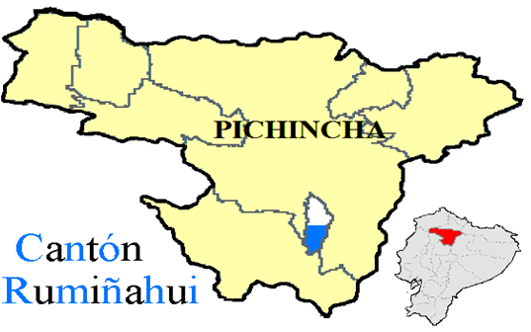
1. DATOS RECOPILADOS PARA EL ESTUDIO
UBICACIÓN DEL PROYECTO:
LÍMITES DEL CANTÓN RUMIÑAHUI

Slide 8
DMQ
DMQ
MEJIA

Slide 9
División Política del Cantón Rumiñahui.
PARROQUIAS | SUPERFICIE APRX. (Km²) | % APRX. EN RELACION AL AREA DEL CANTON 134.15 Km²
San Rafael | 2,24 | 1,66
San Pedro de Taboada | 5,19 | 3,88
Sangolquí | 49,61 | 36,98
Cotogchoa | 35,78 | 26,67
Rumipamba | 41,31 | 30,79
Sangolquí.- Urbana → Parroquias San Rafael, San Pedro de Taboada y Ciudad de Sangolquí.
Cotogchoa.- Rural.
Rumipamba.- Rural.
Pichincha: 13.350 Km²
Fuente: Gobierno Autónomo Descentralizado Municipal de Rumiñahui
Elaborado por: Tesistas

Slide 10
POBLACIÓN PARROQUIA SANGOLQUÍ URBANO.
POB. TOTAL SANGOLQUI URBANO = 81.140 hab.
Fuente: INEC VII Censo de población Y VI vivienda 2012
Elaborado por: Tesistas

Slide 11
DESCRIPCION DEL AREA DEL PROYECTO
Provincia: Pichincha
Cantón: Rumiñahui
Zona: 11 del Cantón Rumiñahui
Parroquia: San Pedro de Taboada (Urbana)
FAJARDO: Latitud: 0°20'12.72"S
Longitud: 78°28'11.17"O
RUMILOMA: Latitud: 0°19'45.59"S
Longitud: 78°28'22.74"O
Á Terreno: 205,0062 Há. Incluido Galo Pazmiño → (Fajardo)
Software para Diseño SewerCad

Slide 12
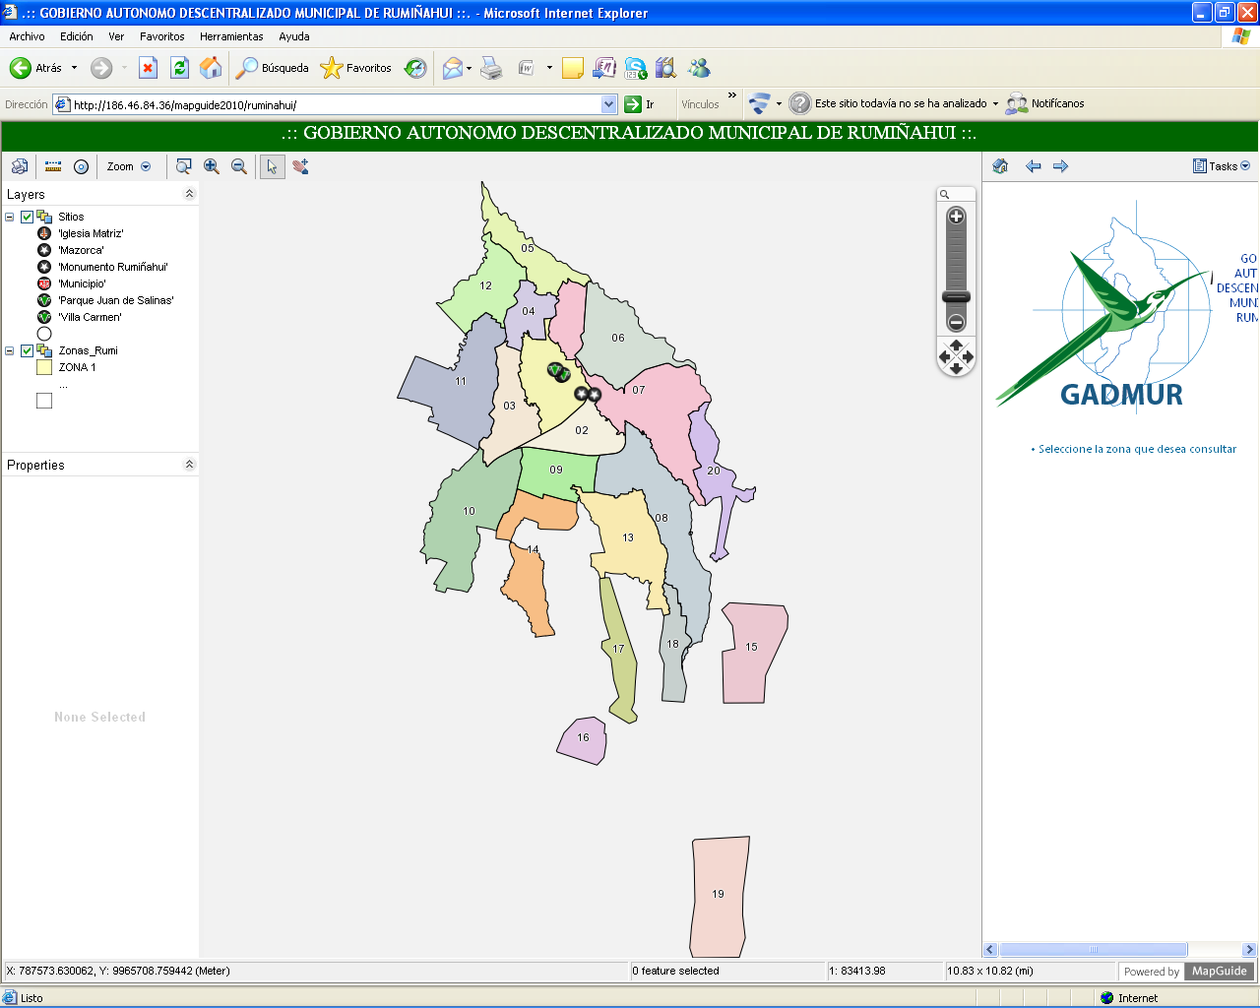
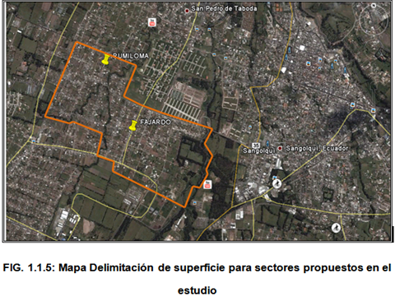
Mapa del Cantón Rumiñahui dividido por Zonas

Slide 13
CLIMA DE LA ZONA
Datos Climatológicos y Pluviométricos:
Temperaturas
Precipitaciones
Humedad Relativa
Velocidad y Dirección de los viento
M002 → “La Tola”,
La más cercana al lugar del Proyecto
Registros: 9 últimos años (2002 al 2010)

Slide 15
RESUMEN DATOS CLIMA Y CONDICIONES METEOROLÓGICAS ESTACIÓN LA TOLA – M002

Slide 16
POBLACIÓN ACTUAL
a) 1ºer Filtro de datos del (INEC 2010)
No se encuentran disponibles en ningún tipo de censo o estadística de manera específica los datos de población Fajardo y Rumiloma
b) Encuestas socioeconómicas en el campo.
205 Há. Aprox.
Encuestas socioeconómicas no fueron ejecutadas en su totalidad
Muestreo a 100 casas de las cuales 50 fueron hechas en Fajardo y las otras 50 fueron hechas en Rumiloma

Slide 17
c) Planos Catastro → 60 manzanas
49 en Fajardo
11 en Rumiloma
Total de 1.564 predios:
1.223 Edificaciones
(No todas tienen una ocupación como Vivienda o Local Comercial),
Mínimo #lotes (Jardines infantiles, pequeñas escuelas, bodegas, etc)
Quedando 1.208 Neto de Viviendas.
22% de predios son terrenos agrícolas y/o lotes baldíos sin (COS).
Mayoría →Pobladores
Minoría → Municipio; Sector de la Quebrada (Fajardo)
Zona Residencial en su mayor parte.

Slide 18
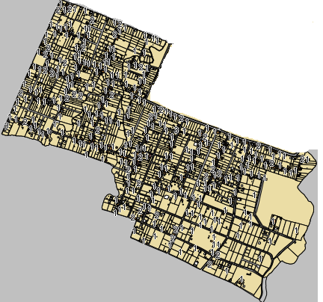
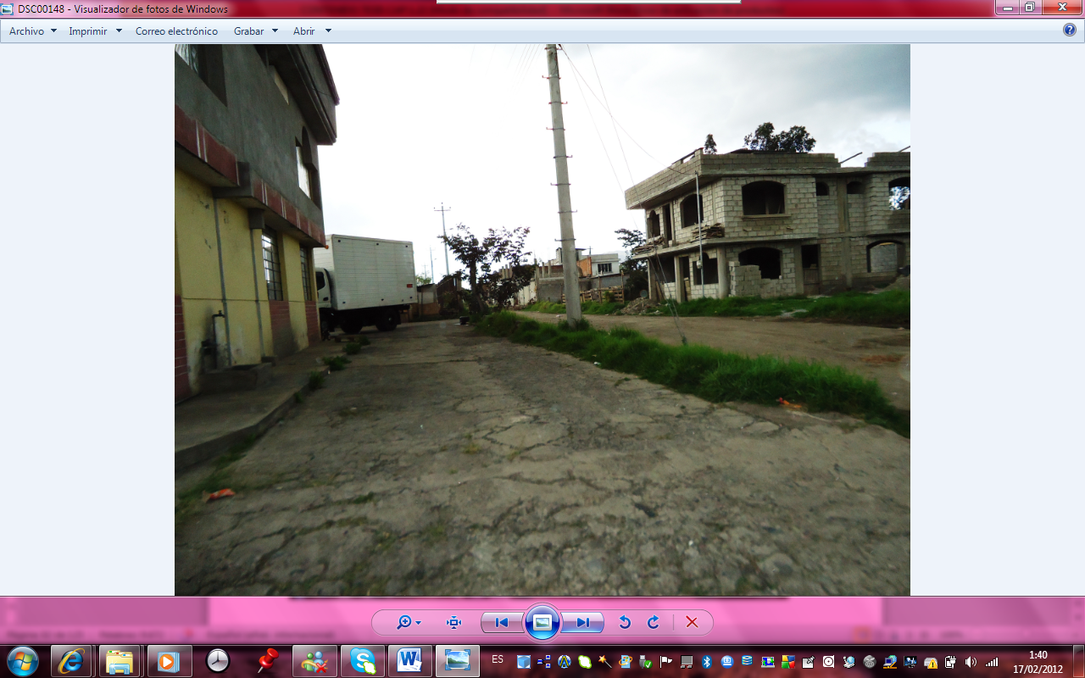
Construcciones existentes no sobrepasan los dos pisos de construcción; siendo en su mayor parte de un solo piso; con excepción de un 0,2% las que poseen 3 pisos.
Catastro Vista en Planta Fajardo y Rumiloma
Distribución Porcentual de Construcciones por Piso para sectores de Fajardo y Rumiloma.
DESCRIPCION | DISTRIBUCION (%) | NUMERO DE CASAS
Construcciones de 1 piso | 60 | 725
Construcciones de 2 pisos | 39,8 | 481
Construcciones de 3 pisos | 0,2 | 2
TOTAL | 100 | 1.208
Fuente: Dirección de Avalúos y Catastros del IMCR (ENERO 2011)
Elaborado por: Tesistas
Fotografía Catastro Viviendas de una y dos plantas.

Slide 19
Métodos estadísticos → Promedio 4 hab. por vivienda (Muestreo).
Por operaciones matemáticas se estableció la población actual para el proyecto:
1.208 Viviendas * 4 = 4.832 hab.
Población Actual Sectores Fajardo y Rumiloma.
BARRIO | No. MANZANAS | No. HABITANTES | HABITANTES (%)
Fajardo | 49 | 3.946 | 81,67
Rumiloma | 11 | 886 | 18,33
TOTAL | 60 | 4.832 | 100
Elaborado por: Tesistas

Slide 20
DENSIDAD DEMOGRÁFICA
Rango de 10 – 35 hab/Há. → “Área Residencial de lotes grandes”.
Mayor concentración en Fajardo; debido a que su extensión es mayor que Rumiloma.
Dato interesante Dd Rumiñahui, es el cantón con más hab. por km² de la prov. de Pichincha, a pesar de que es el menor en superficie; siendo así que posee una alta densidad demográfica.
BARRIO | Población Actual | Extensión | Densidad | Extensión | Densidad
 |  | Há | hab. / Há | Km² | hab. / Km²
Fajardo | 3.946 | 151,826 | 25,991 | 1,518 | 2.599,121
Rumiloma | 886 | 53,181 | 16,658 | 0,532 | 1.665,771
Total | 4.832,00 | 205,006 | 23,570 | 2,050 | 2.357,001
Fuente: Ingeniería Sanitaria (Ing. Miguel Arias Osejo)

Slide 21
  Aspecto socio - económico
Encuestas de campo en Fajardo y Rumiloma:
Elaborado por: Tesistas
Total = 4.832 hab.

Slide 22
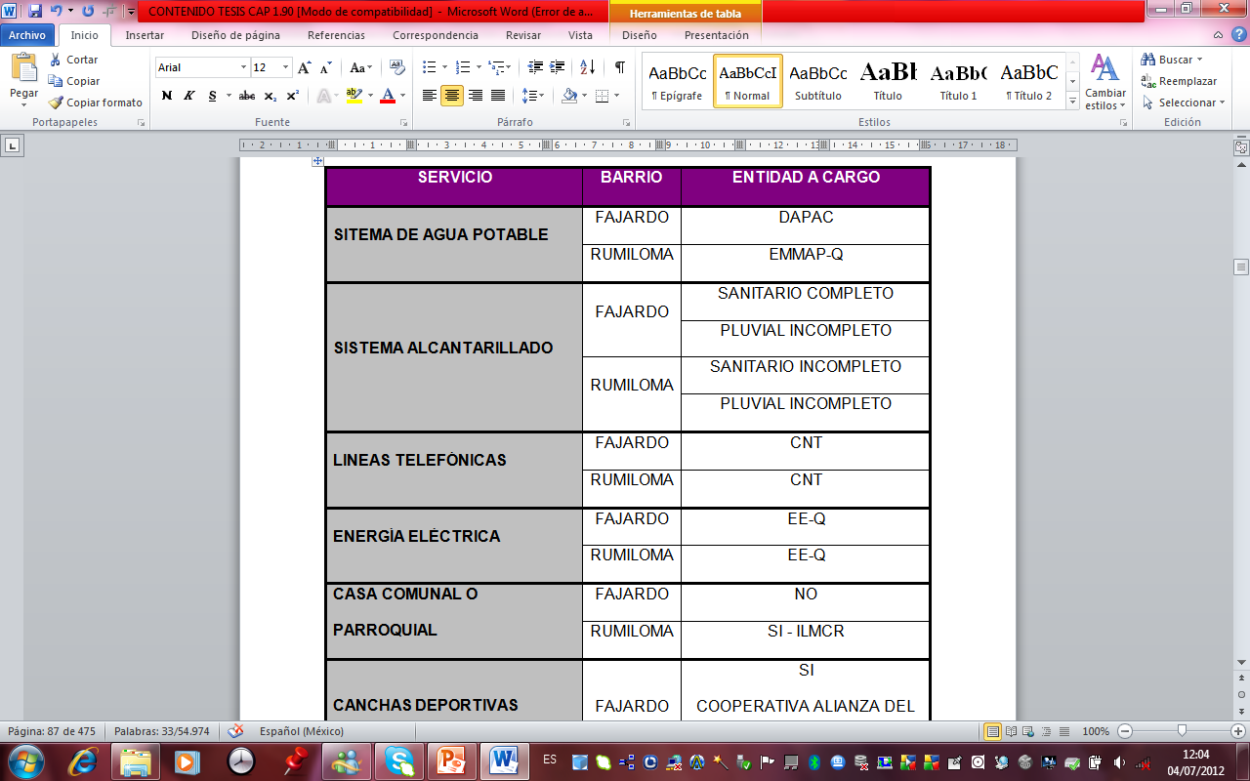
SERVICIOS E INFRAESTRUCTURA EXISTENTE
Elaborado por: Tesistas

Slide 23
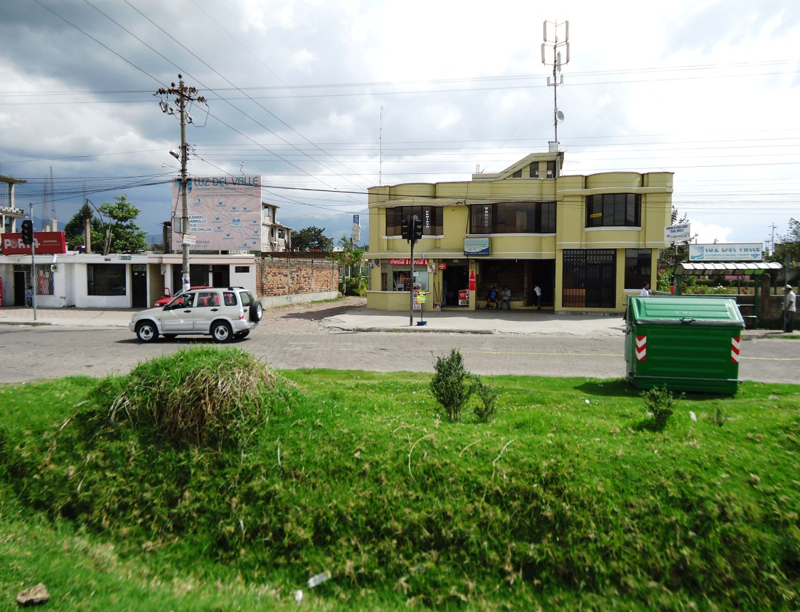
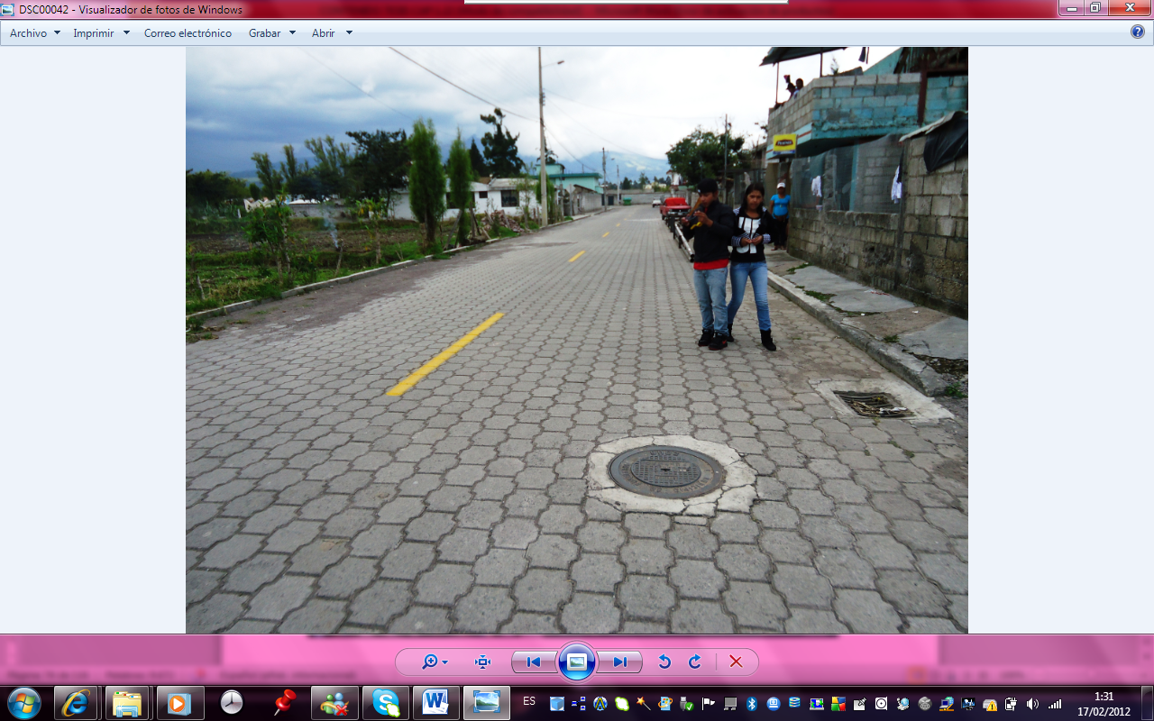
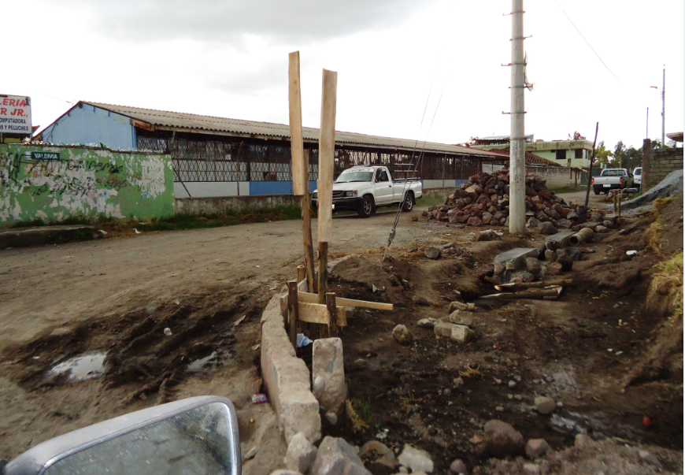
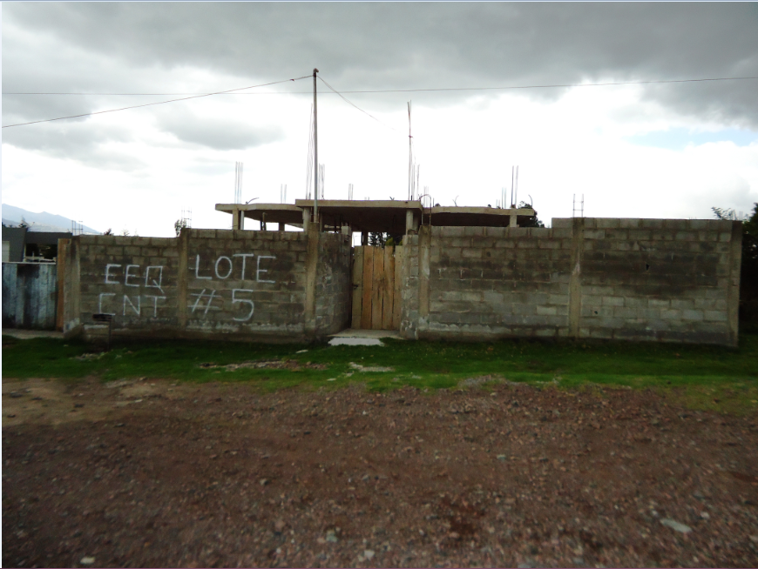

Slide 24
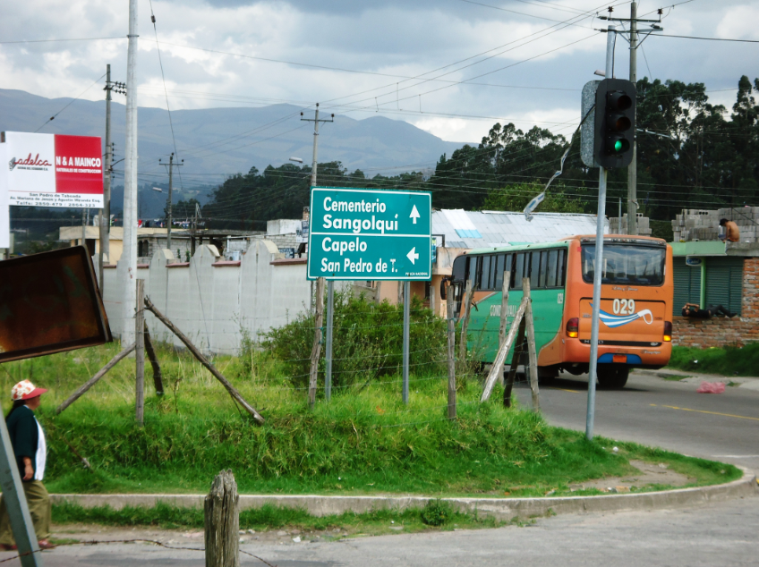
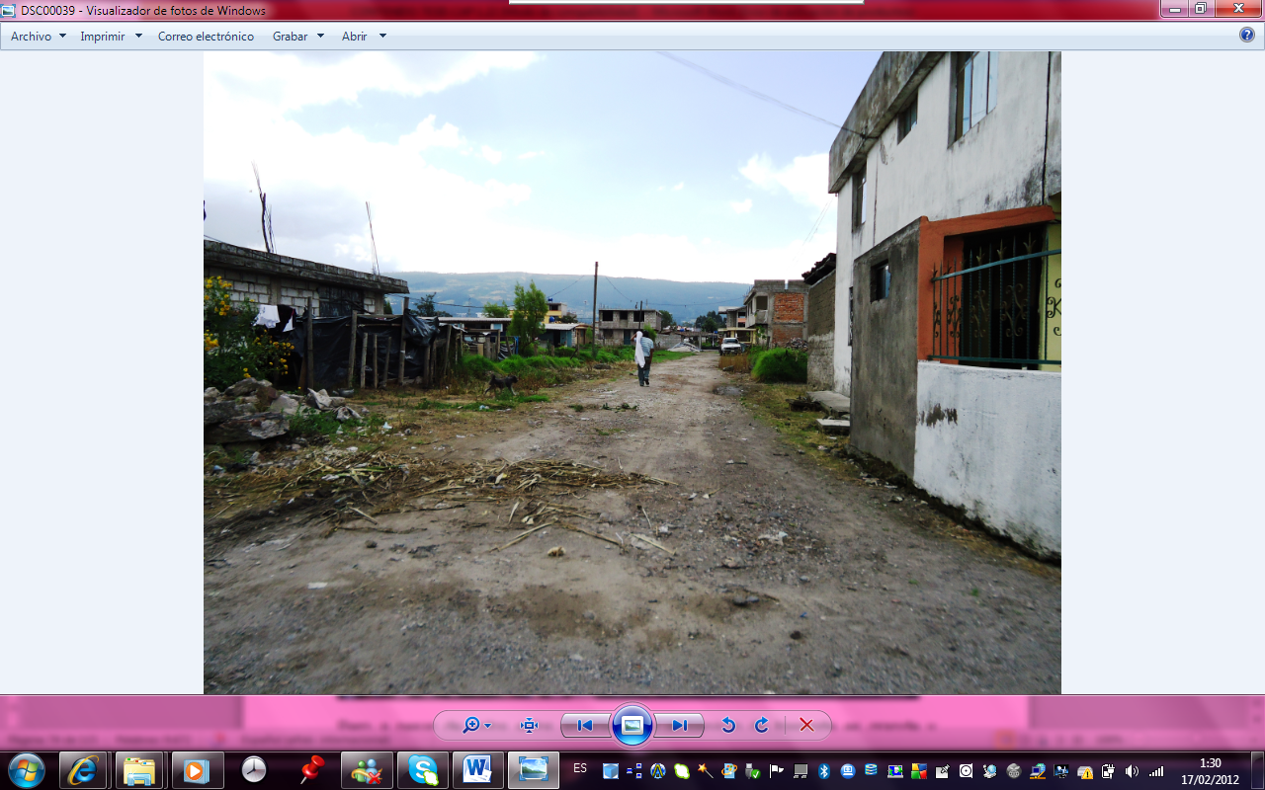
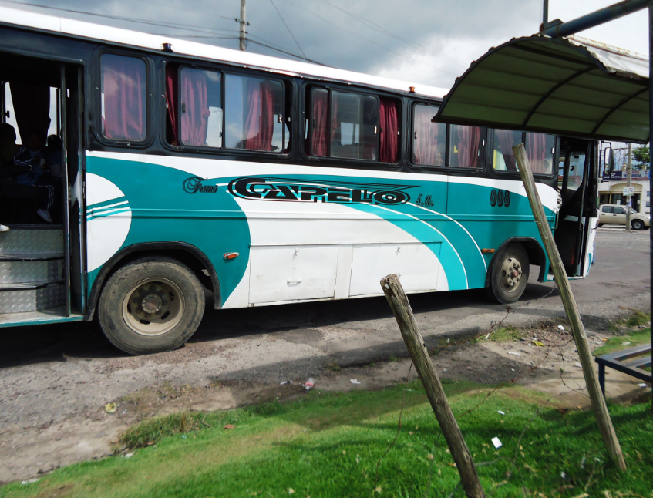
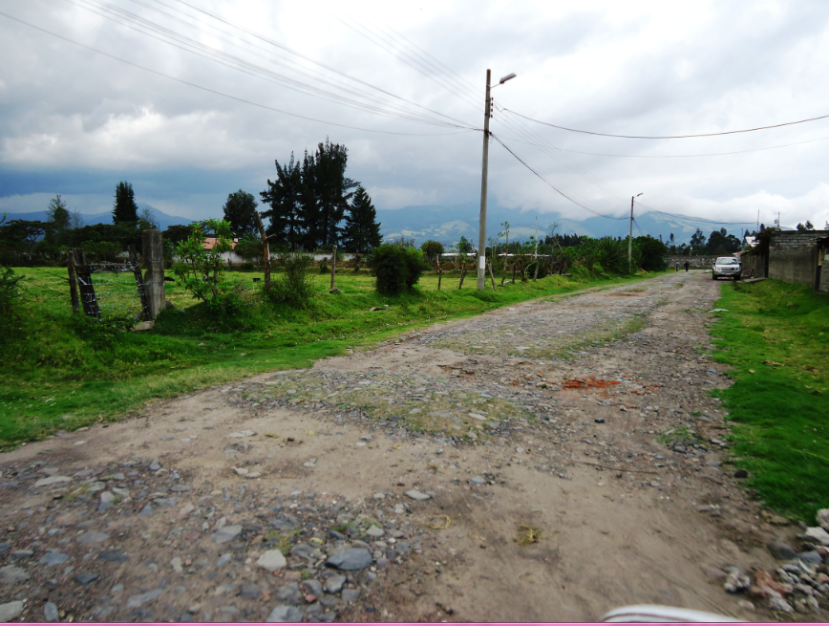
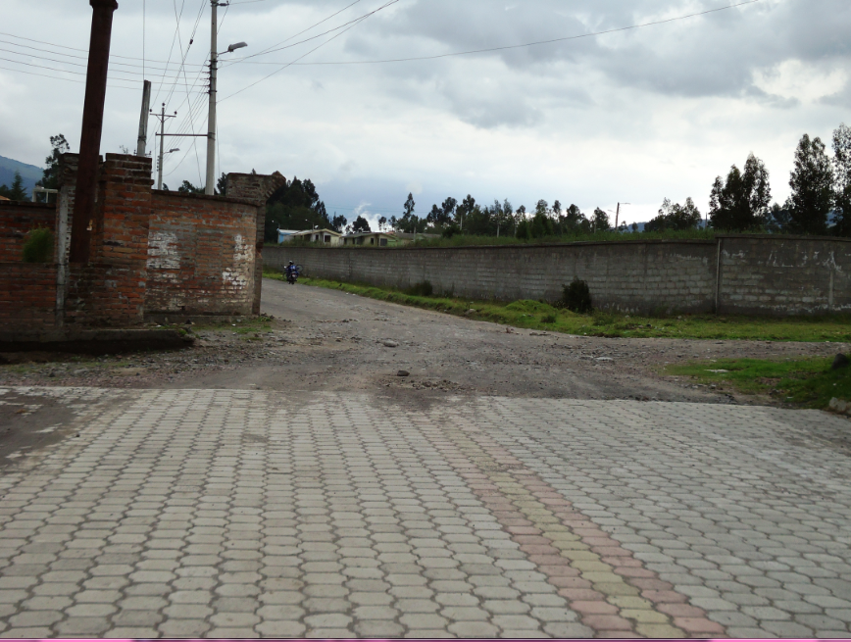
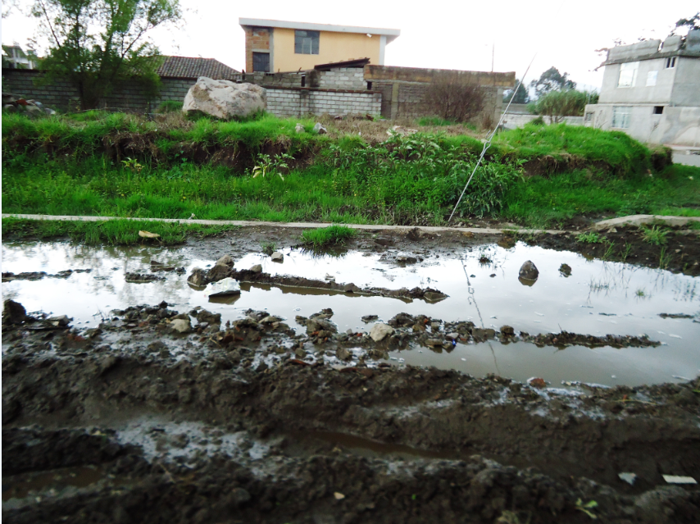
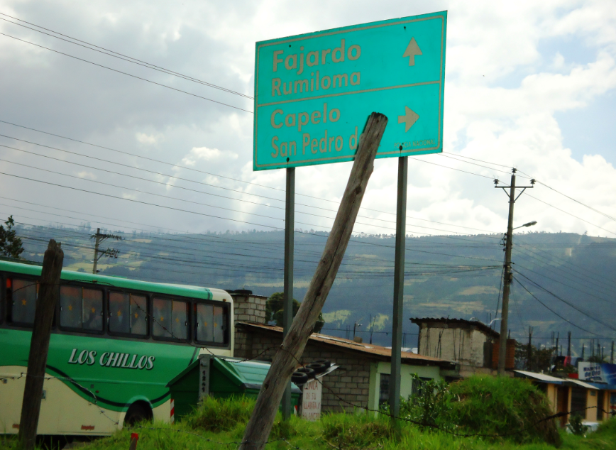
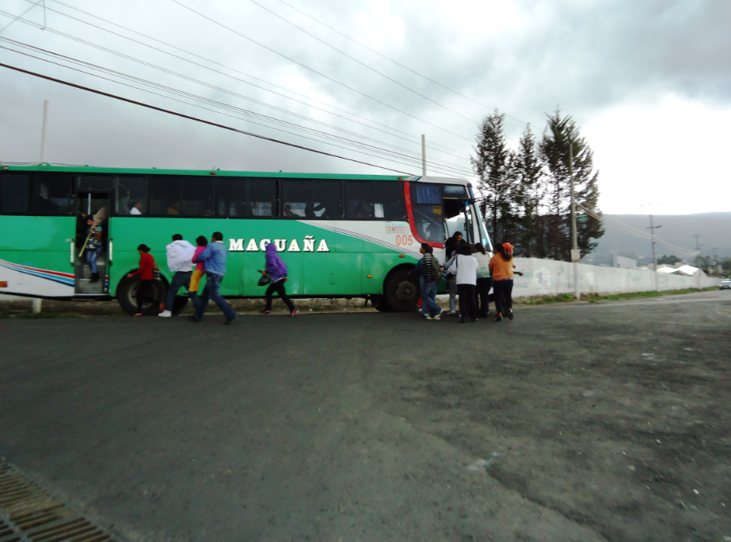
.
A medida que pasa el tiempo desde la última inspección de campo realizada (Nov 2011), las calles de los sectores en estudio van mejorando cada vez puesto que siguen los trabajos de adoquinado por parte del Dpto. encargado del ILMCR

Slide 25
Conclusión: Fajardo y Rumiloma poseen servicios básicos como zona “URBANA”.
Pero se distingue que en Rumiloma específicamente no gozan actualmente de un buen S.A. Sanitario ni Pluvial.
Por cuanto hay una gran necesidad de completar las redes de manera homogénea se cree más conveniente un Nuevo Diseño Completo “Combinado” de Alcantarillado.

Slide 26
2. ELABORACIÓN Y PROCESAMIENTO DEL PERFIL TOPOGRÁFICO
2ºdo Filtro →Topografía
Corregida-Depurada
Curvas de nivel @5 m
E= 1:1000
Quebrada en Fajardo (Montañosa)

Slide 27
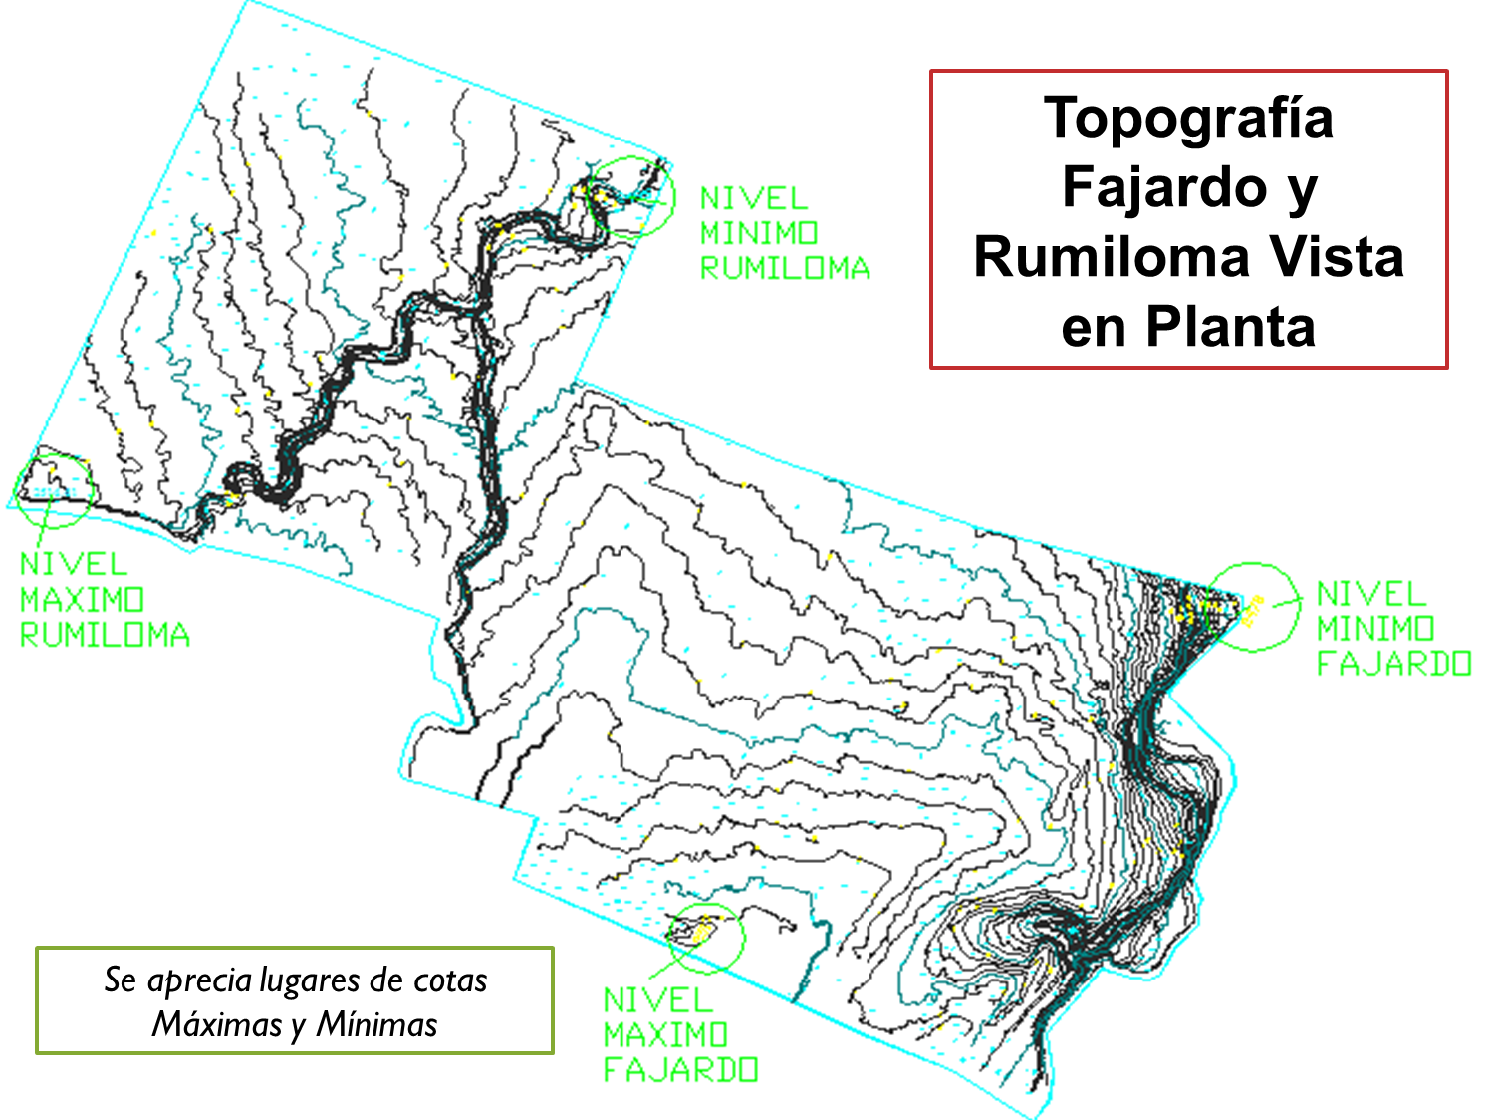
2.495 m.s.n.m
2.478 m.s.n.m
2.514,91m.s.n.m
IR
2.517 m.s.n.m

Slide 28
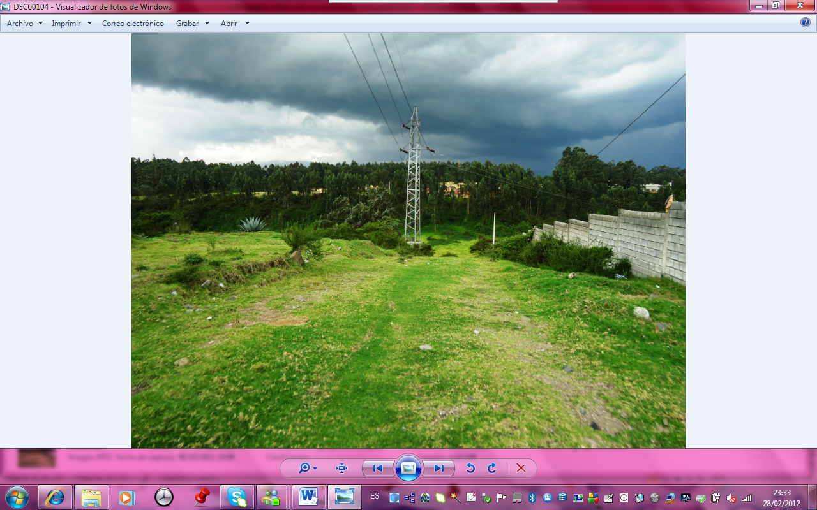
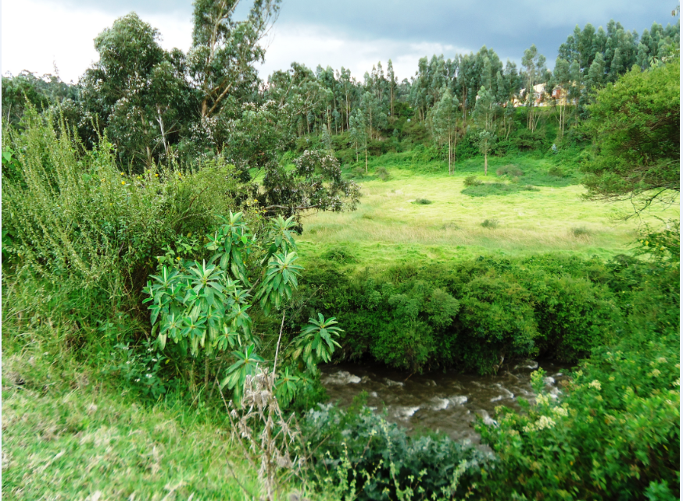
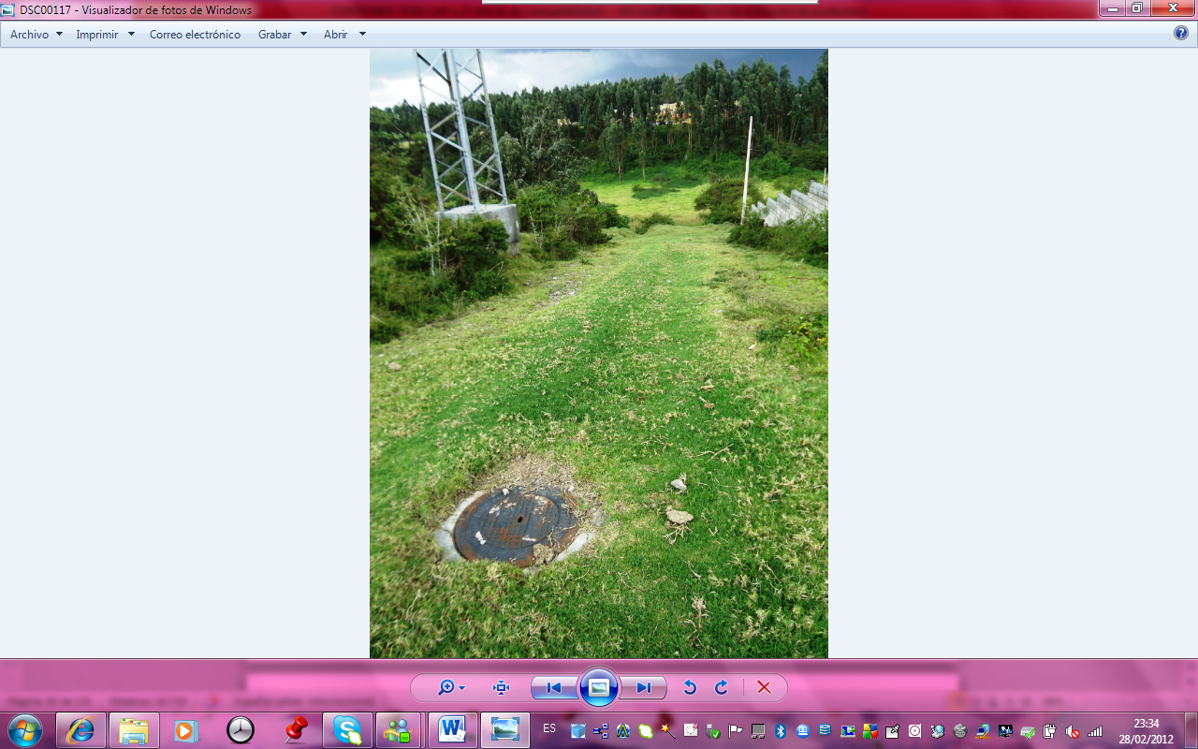
Quebrada en Rumiloma
Se aprecia brazo del Río Capelo
Quebrada en Fajardo
Se aprecia Pendiente hacia el San Pedro
Quebrada en Fajardo
Se aprecian áreas verdes

Slide 29
MECÁNICA DE SUELOS – CARACTERÍSTICAS FÍSICO MECÁNICAS
CARACTERÍSTICA FISICO-MECÁNICAS | RESULTADO DEL ESTUDIO
Tipo de Suelo | Cangahuas Saturadas (Qc)
Capacidad de carga admisible (qa) | qa = ≤ 12 Ton/m²
Nivel Freático | Nf:_ Entre 1,95 a 1,60 m. de profundidad (Desde el Nivel natural del Terreno)
[
Cangahuas (Qc): Depósito coluvial, cangahua retrabajada compuesta por arena-limosa de color café claro, clasificada como ML según el sistema SUCS.
Fuente de Información: Estudio Geotécnico de Cimentaciones realizado por A&O Consultores Asociados Cía. Ltda
Ubicación: Sector San Pedro de Taboada
Elaborado por: Tesistas
Anexo A

Slide 30
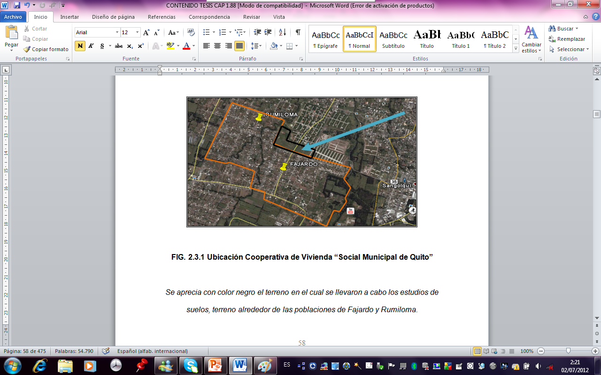
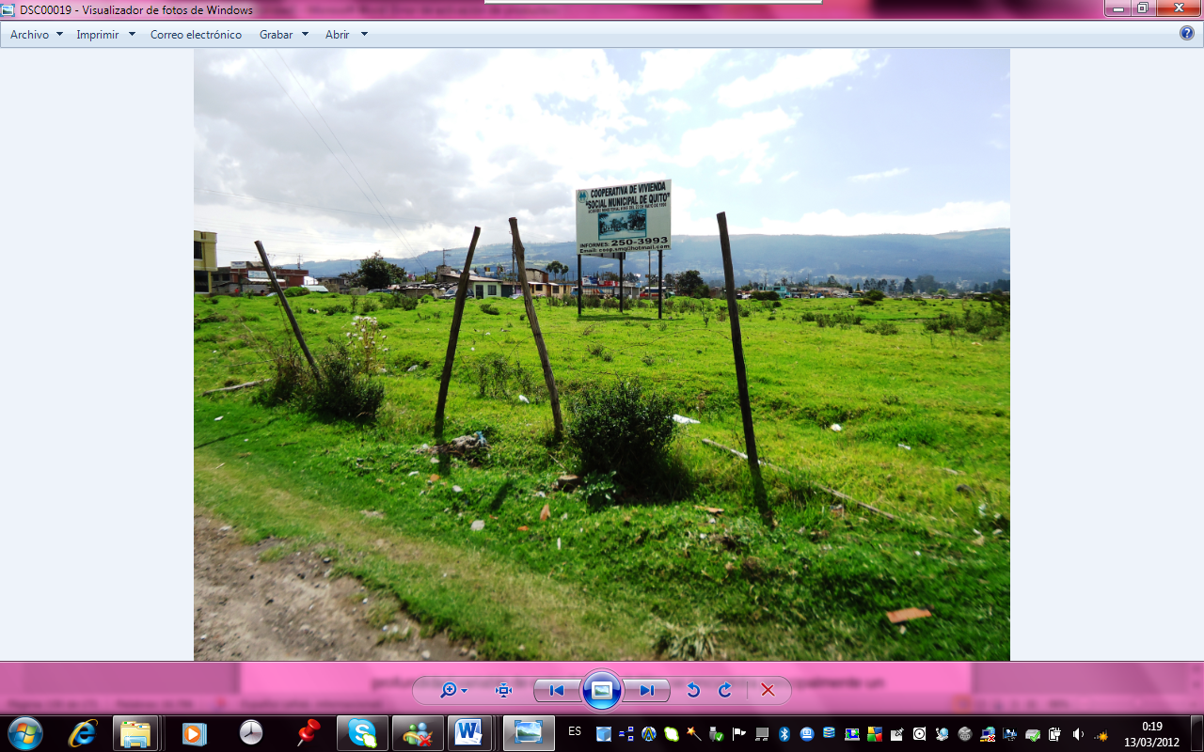
UBICACIÓN COOPERATIVA DE VIVIENDA “SOCIAL MUNICIPAL DE QUITO”
FOTOGRAFÍA TERRENO COOPERATIVA DE VIVIENDA “SOCIAL MUNICIPAL DE QUITO”

Slide 31
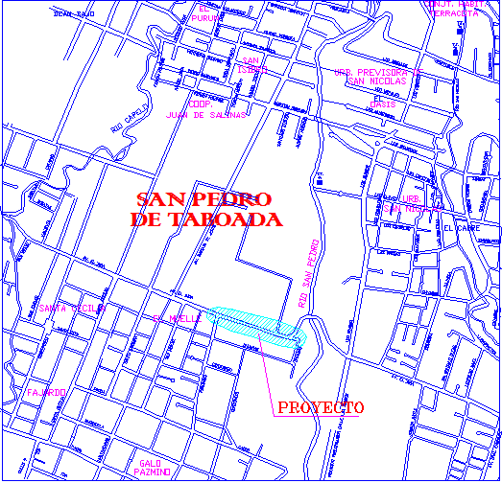
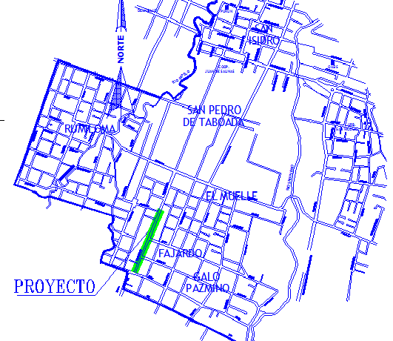
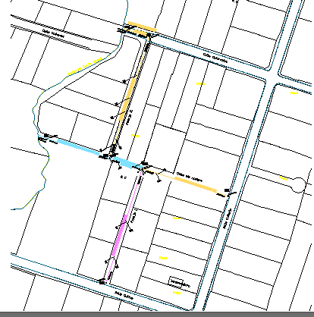
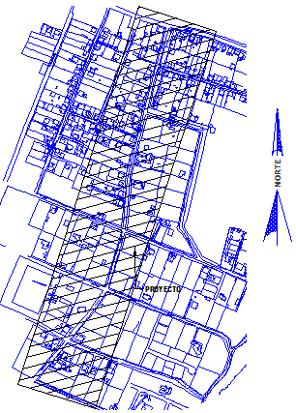
3. DIAGNÓSTICO DEL ESTADO ACTUAL DEL SISTEMA
Se puede decir que en el sector de Fajardo existe un 100% de Alcantarillado Sanitario y un 88% de Alcantarillado Pluvial.
Para el sector de Rumiloma en cambio existe un 70% de Alcantarillado Sanitario y un 10% de Alcantarillado Pluvial.
Alc. Pluvial, 328 m. tramo Av. El Inca (Fajardo)
Alc. Pluvial, 20 m. tramo calle Santa Cecilia (Fajardo)
Alc. Combinado:
Colorados Tramo: Pasaje II – Quebrada Sta. Isabel, Pasaje II tramo: Calle S/N – Cale Colorados, Calle S/N tramo: Calle Cañaris – Quebrada Sta. Isabel, Pasaje I Tramo: Calle Quitus – Calle S/N
(Fajardo)
Alc. Pluvial, 120 m. tramo calle Puruháes y 3m calle Shuaras - (Fajardo y Galo Pazmiño)

Slide 32
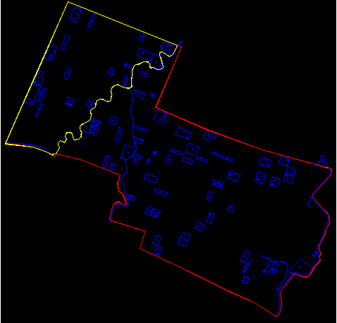
Diagnosticado final: Las calles que poseen alc. pluvial en Rumiloma son prácticamente nulas, caso contrario de lo que pasa en Fajardo donde ya es muy abarcado y pudiendo decirse completo, lo que en porcentajes se ha definido como en un 88%; donde el 12% faltante es para los pobladores del área que se indica a continuación:
PARTE DE FAJARDO
RUMILOMA
Ubicación Zona de Fajardo sin Alc. Pluvial, entre Río Quebrada Santa Isabel y Río Quebrada La Balbina (Brazos del Río Capelo)

Slide 33
Luego de haber efectuado el diagnóstico de los sectores de Fajardo y Rumiloma se concluye que el Nuevo diseño de A.C. será determinado para las áreas que realmente tienen la necesidad y requieren del sistema; que como vimos es en todo el sector de Rumiloma y parte de Fajardo; dejando un área de proyecto final de 72,025 Há.
Á Final Proyecto 72, 025 Há.

Slide 34
¿En qué consiste un SAC?
Recoge y conduce las aguas negras y pluviales por una misma tubería, diseñada justamente para este tipo de flujo y que se descarga directamente en aguas superficiales por uno o varios aliviaderos “Overflows”.
Procedimiento de cálculo del S.C se lo realizará calculando por separado los caudales de aguas servidas y por otra parte se calculan los de las aguas lluvias; para finalmente sumarlos entre sí y establecer el caudal final de diseño.
Ingeniería Sanitaria I
Programa de Ingeniería Civil
Escuela Politécnica del Ejército
Ing. Miguel Arias Osejo

Slide 35
  Razones para construir un sistema de alcantarillado combinado
Q aguas negras es muy pequeño
S.A existente de los sectores no es uniforme y en los años recientes se ha venido implementando estas redes para optimizar los sistemas.
Costo de construcción simultánea de ambos es mayor que el combinado y no se justifica la separación por lo reducido del área urbana.
Estrechez de las calles que impide la construcción de dos tuberías.

Slide 36
4. Datos finales de Influencia para el Área del Proyecto
Elaborado por: Tesistas
Población Actual: 1.359 hab. aprox.
Densidad Demográfica: 18,874 hab/Há. → 19 hab/Há.
Clasificación De Área: Área Residencial lotes grandes (10-35 hab/Há).
Clasificación De Zona: Urbana

Slide 37
PARÁMETROS DE DISEÑO
Conjunto de datos y procedimientos normalizados que se han adoptado para optimizar las dimensiones del proyecto.
Según las normas IEOS, para elaborar una red de alcantarillado se debe tener en cuenta las Bases de diseño, con los siguientes parámetros:
Áreas a servir
(A influencia)
Período de diseño
Estudio de la población
Población de diseño
Dotación de agua potable o caudal unitario de producción de aguas servidas

Slide 38
Período de Diseño
Lapso en el cual el proyecto es cien por ciento (100%) eficiente, ya sea por la capacidad en la conducción de los caudales como por la resistencia física de las instalaciones.
Se debe diseñar con PERSPECTIVA AL FUTURO para no entrar en déficit.
El período de diseño NO ES RÍGIDO
Pero eso sí, este período de diseño es ÚNICO para todo el ciclo

Slide 39
Poblaciones con más de 1000 hab.
Estudio socioeconómico: Sexo, edad, ingreso, PEA, ocupación, agua que consumen.
Durabilidad o vida útil de las instalaciones (Resistencia de los materiales),
Facilidad de Construcción o Ampliación (Pueden hacerse por etapas),
Crecimiento población (Siempre se diseña a futuro)
Posibilidades de financiamiento y/o tasa de interés (de acuerdo del dinero que se tenga se puede terminar el proyecto más rápido o hacerlo por etapas).
NUNCA SE PROYECTARAN OBRAS DEFINITIVAS CON PERÍODOS < A 15 AÑOS
Ingeniería Sanitaria I
Ing. Miguel Arias Osejo

Slide 40

Plazos de Revisión considerados para el Período de Diseño
Fuente: Normas de Saneamiento Ambiental IEOS
Elaborado por: Tesistas

Slide 41
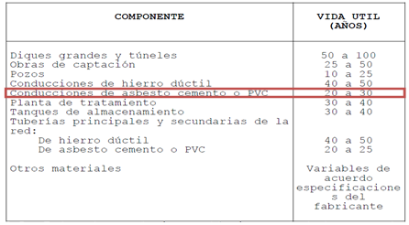
Vida útil sugerida para los elementos de un sistema Alcantarillado
Período de diseño para nuestro proyecto en base a la siguiente tabla del IEOS.
Vida útil es el lapso después del cual una obra o estructura puede ser reemplazada por inservible.

Slide 42
Tomamos un promedio de 25 años, el mismo que será a partir del año 2010 hasta el 2035; puesto que el 2010 es el año del ultimo censo realizado en el país, más 2 años incrementados según las normas del IEOS en los que se estima entra en operación el sistema; obteniendo así un Período de Diseño de:
Pd = 27 años

Slide 43
Población de Diseño
Es el número de hab. que se tendrá al final del período de diseño.
Para conocer la Población de diseño, se necesita determinar la población futura.

Slide 44
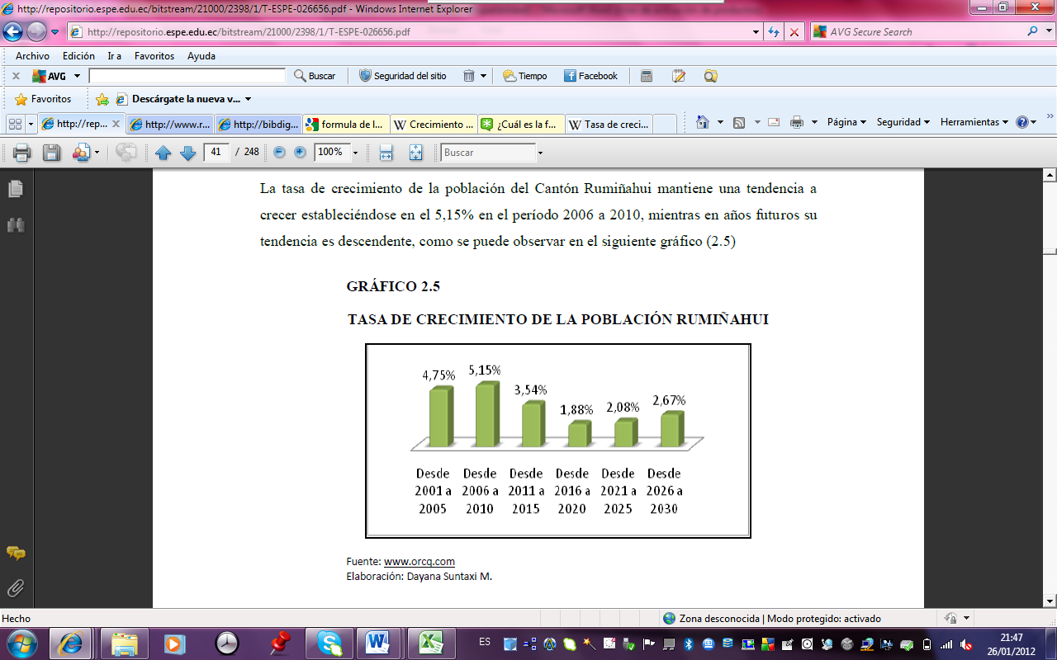
Población Futura
1. Tasa de Crecimiento → Cantón Rumiñahui
Tasa de Crecimiento Proyectada de la Población del Cantón Rumiñahui.
Proyecto de Tesis de Grado ESPE “Plan Estratégico de Marketing para promocionar la Cooperativa de Ahorro y Crédito “San Pedro de Taboada” en el Cantón Rumiñahui.”
TCA = 3,54 % (MAS ACTUAL)

Slide 45
2. Cálculo de la PF → Mínimo 3 métodos (IEOS)
Método Geométrico o del Interés Compuesto para la población futura
Pf = Población futura a calcularse
Pa= Población actual (1.359 hab)
r = Índice de crecimiento (3,54 %)
n= # años entre el último Censo y el último año del período de diseño (27 años)
Pf = 3.650 hab. aprox. Inc. 5% Población Generada

Slide 46
b) Método del Interés Simple
Pf = Pa * [1 + r * (t – to)]
Pf = Población futura a calcularse
Pa= Población total actual (1.359 hab.)
r = Razón de crecimiento actual (3,54%)
t= Año final (2.037)
to= Año inicial (2.010)
Pf = 2.791 hab. aprox. Inc. 5% Población Generada

Slide 47
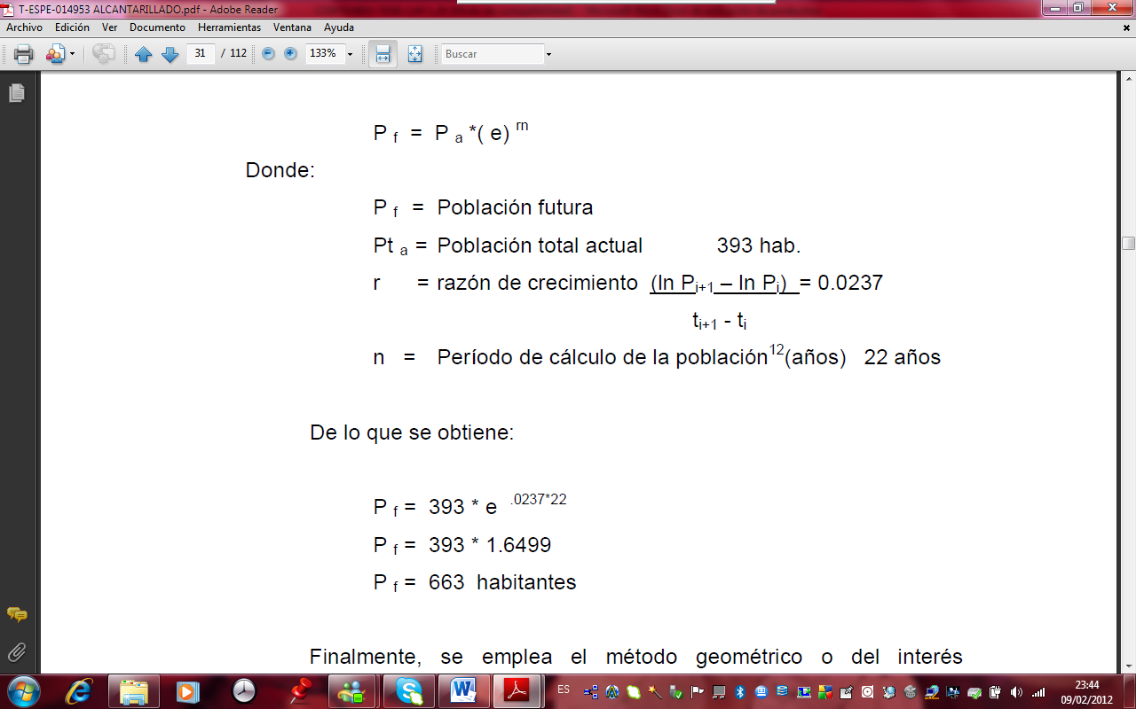
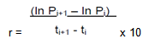
c) Método Exponencial
Pf = Población futura a calcularse
Pa= Población total actual (1.359 hab.)
r = Razón de crecimiento (3,54%)
n = Período de cálculo de la pob. (27 años)
r = 0,0073556
Pf = 1.741 hab. aprox. Inc. 5% Población Generada

Slide 48
Escogemos el Método Geométrico o del Interés Compuesto.
P.F para el período de Diseño establecido es:
Pf = 3.650 hab. aprox.
3. Densidad Demográfica Futura:
Df = 3.650 / 72,025
Df = 50,68
Df = 51 hab/Há.
Df que se identifica con el criterio de “Área Residencial de Lotes Pequeños” (35 – 100 hab/Há.), puesto que los lotes que actualmente son grandes se reducirán; debido al aumento de pob. y la ocupación del suelo con nuevas construcciones; lo que coincide con lo inspeccionado en el campo.
Ingeniería Sanitaria I Ing. Miguel Arias Osejo
Programa de Ingeniería Civil
Escuela Politécnica del Ejército

Slide 49
Dotación de Agua Potable
Cantidad de agua asignada a una pob. o a un hab. para su consumo en cierto tiempo, (litro por hab. por día) o dimensiones equivalentes. Incluye los consumos doméstico, comercial, industrial y público.
Dotaciones Recomendadas (IEOS)
Para pob. < a 5.000 hab., se debe tomar la dotación mínima fijada. Entonces → 130 l/hab/día.

Slide 50

Caudal de aguas Servidas
Es el caudal sanitario de los líquidos de origen doméstico, residencial e industrial que son utilizados y descargados al sistema.
Q_{s} = Caudal sanitario máximo (l/s)
P_{p} = Población proyectada
f = Porcentaje de retorno
Dot_{futura} = Dotación futura (l/hab/día)
M = Coeficiente de simultaneidad o mayoración
Q _{inf} = Caudal de infiltración (l/s)
Q _{ili} = Caudal de aguas ilícitas (l/s)

Slide 51
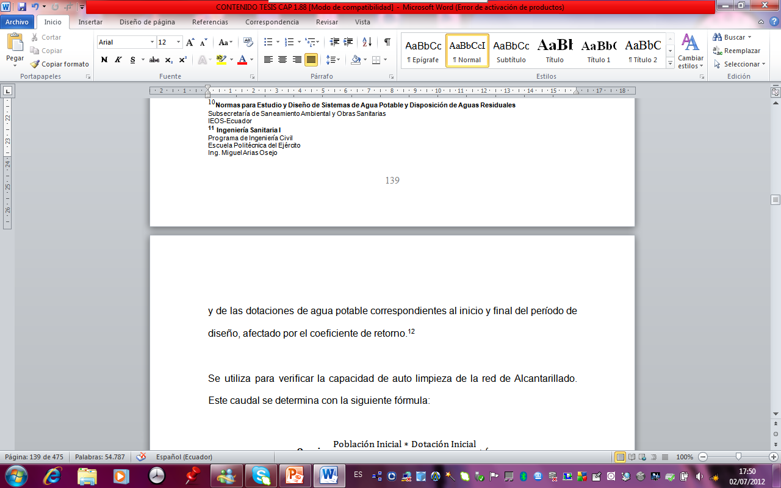
Dotación Futura
Dotación Futura: 130 l/hab/día
Porcentaje de Retorno (f)
Relación entre el agua residual producida y el agua potable consumida. Es decir solamente una parte del agua de consumo retorna al sistema de alcantarillado, el resto es utilizado para lavado de carros y calles, riego de jardines; etc.
Varía entre 60% y 90% dependiendo del tipo de área considerada.
Nuestro proyecto es una zona mal llamada “Urbana”, Residencial.
f = 80 %

Slide 52

Caudal Medio Diario Inicial QMDsi
El QMDsi de aguas residuales domésticas se calculará para el principio y final del período de diseño.
Se utiliza para verificar la capacidad de Auto Limpieza de la red de Alcantarillado.
Qmsi: QMD de aguas servidas al inicio del período de diseño.
La dotación inicial se expresa en l/hab/día.
f: Coeficiente de Retorno (0,8)

Slide 53

Caudal Medio Diario Final QMDsf
Qmsf: Caudal medio diario de aguas servidas al final del período de diseño.
La dotación futura o final se expresa en l/hab/día.
f: Coeficiente de Retorno (0,8)

Slide 54

Coeficiente de Mayoración(M)
Relación entre el caudal máximo y el caudal medio de aguas servidas
Pudiendo M variar entre: 1.50 ≥ M ≤ 4.00
M = Coeficiente de mayoración (Adimensional) Si Q < 4 l/s entonces M = 4
Q = Caudal medio diario de aguas servidas al final del período de diseño (4,394 l/s)

Slide 55
Caudal Máximo Instantáneo Final (QMs)
QMs = Qms * M
QMs: Caudal máximo instantáneo final
Qms: Caudal medio diario de aguas servidas al final del período de diseño
M: Coeficiente de mayoración.
QMs = 8,784 l/seg

Slide 56
Caudal de Aguas de Infiltración (Qinf)
Aguas extrañas que penetran desde el terreno inmediato al interior de las alcantarillas; varía de acuerdo a:
La edad de la alcantarilla,
El material del que esté constituida la tubería,
La existencia de defectos en las uniones y pozos de visita,
A las grietas o porosidad de las tuberías,
Tipo de unión de las conexiones domiciliarias
Profundidad de la alcantarilla.
PVC
Qinf = 0 l/seg

Slide 57
Caudal de Aguas de Ilícitas (Qai)
Ingresan Alc. Sanitario por medio de:
Conexiones ilícitas efectuadas por parte de los usuarios desde los techos de sus viviendas,
A través de sifones de los patios, jardines,
Por falta de hermeticidad en las tapas de los pozos de revisión debido a las fallas en la colocación y construcción.
Ex-IEOS → 5.1.4.7 literal c), el Qai → Cte. = 80 l/hab/día, en caso de no encontrar datos reales.
Qinf = 80 l/hab/día
Qinf = 3,379 l/seg

Slide 58
Caudal Pluvial
Requiere conocer 3 elementos : (IDF)
La cantidad de agua lluvia a ser evacuada por una alcantarilla pluvial o combinada depende de:
  Sup. del área a drenarse (A en Há.)
  Intensidad de lluvia (i en l/seg Há.)
  Condiciones de la sup. (Coeficiente de escurrimiento, adimensional)
Para un drenaje de hasta 100 Há. se determinará por el Método Racional

Slide 59

Qp: Caudal pluvial (l/seg)
C: Coeficiente de escurrimiento, (0 < C < 1)
I: Intensidad de lluvia (mm/h)
A: Área de drenaje (Há)

Slide 60
Coeficiente de Escurrimiento (C)
Es la relación entre los volúmenes totales de escurrimiento superficial y los de precipitación.
Para determinarlo → Capítulo “V” de las normas del IEOS:
        La primera en base al tipo de superficie o capa de rodadura.
        La segunda en función del tipo de zona del proyecto.
C = 0,60 (Cte.)

Slide 61

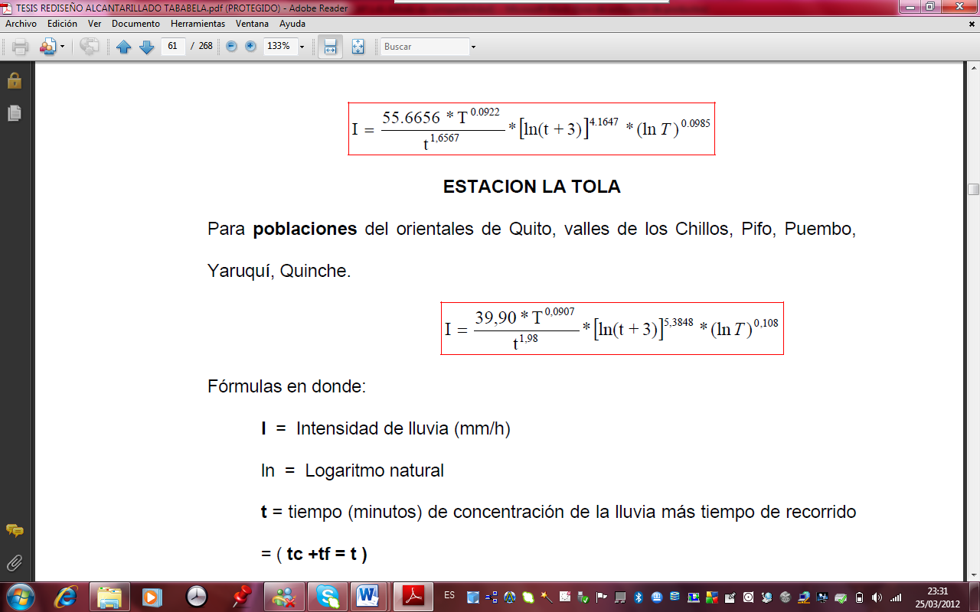
Área de Drenaje
“Áreas de aportación o tributarias” se calculan directamente de los planos topográficos.
At = 60,168 Há.
Intensidad de Lluvia
Estación “La Tola - M002”.
I: Intensidad de lluvia (mm/h)
Ln: Logaritmo natural
t: Tiempo de concentración de la lluvia + tiempo de recorrido → (t = tc + tf)
tc: Tiempo de concentración inicial mínimo 12min.

Slide 62
Período de Retorno (T) Tiempo en el cual se repite una lluvia.
Valores del Período de Retorno (T) según la superficie del proyecto.
T = 10 años

Slide 63
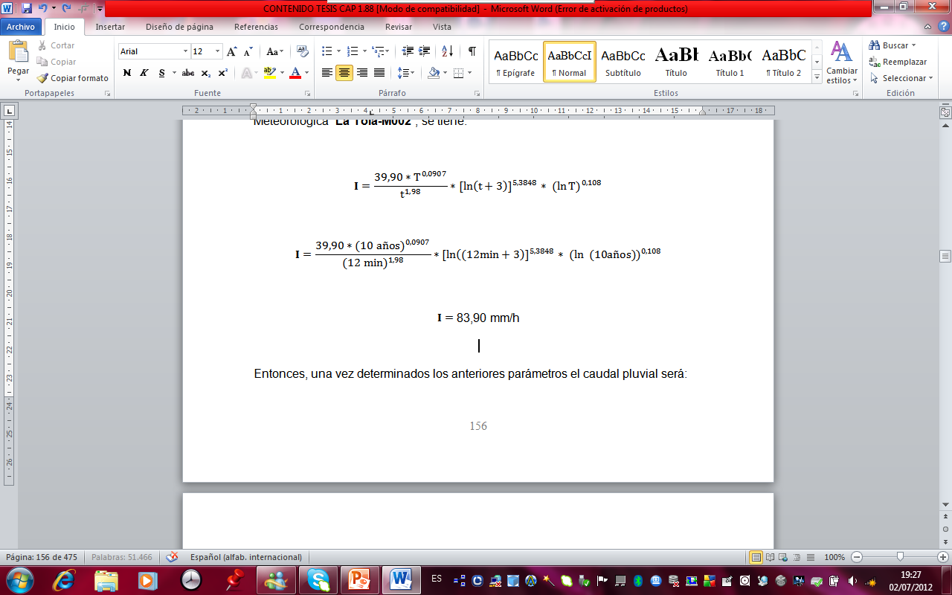
Para el calculo de la intensidad entonces empleando la formula de la Estación Meteorológica “La Tola-M002”, se tiene

Slide 64
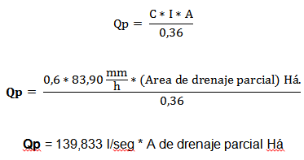
Entonces, una vez determinados los anteriores parámetros el caudal pluvial será:

Slide 65

  Caudal de diseño
Qd = Qs + Qp
Siendo también:
Qs = QMs + Q inf + Qai
QMs = 8,784 l/seg
Por lo tanto
Qs = 8,784 + 0 + 3.379
Qs = 12.163 l/s ó Qs = 0,169 l/s /Há.
Y finalmente al sumar los anteriores tenemos el caudal de diseño:
Qd = 12,163 l/s + Qp ó Qd = 0,169 l/s / Há. + Qp

Slide 66
HIDRÁULICA DE LA ALCANTARILLAS
Los colectores → Conducciones a flujo libre de gravedad. El flujo pluvial y residual en una red de alc. NO ES PERMANENTE.
Dimensiones del colector pueden hacerse suponiendo que el flujo es uniforme → Válido para colectores de D pequeño.
Para el diseño de S.A se debe chequear la velocidad de flujo →Manning.

Slide 67
CONSIDERACIONES PARA EL DISEÑO
FLUJO: A tubo parcialmente lleno
CAPACIDAD RECOMENDABLE DE DISEÑO:
En tuberías de D>300 mm (70% Y 80%).
En la práctica hasta 80% de modo que se obtenga diseños económicos.

Slide 68
MATERIALES: PVC
Ligeras en peso y Fáciles de transportar o manipular
Alta Resistencia a la Corrosión,
Más flexibles tienen características hidráulicas más convenientes que otro tipo de material.
Las suaves superficies interiores aseguran bajas perdidas por fricción.
Proporcionan movimiento de flujos altos.
Estas Características → BAJOS COSTOS de instalación comparadas con tuberías de hormigón convencional u otras.

Slide 69
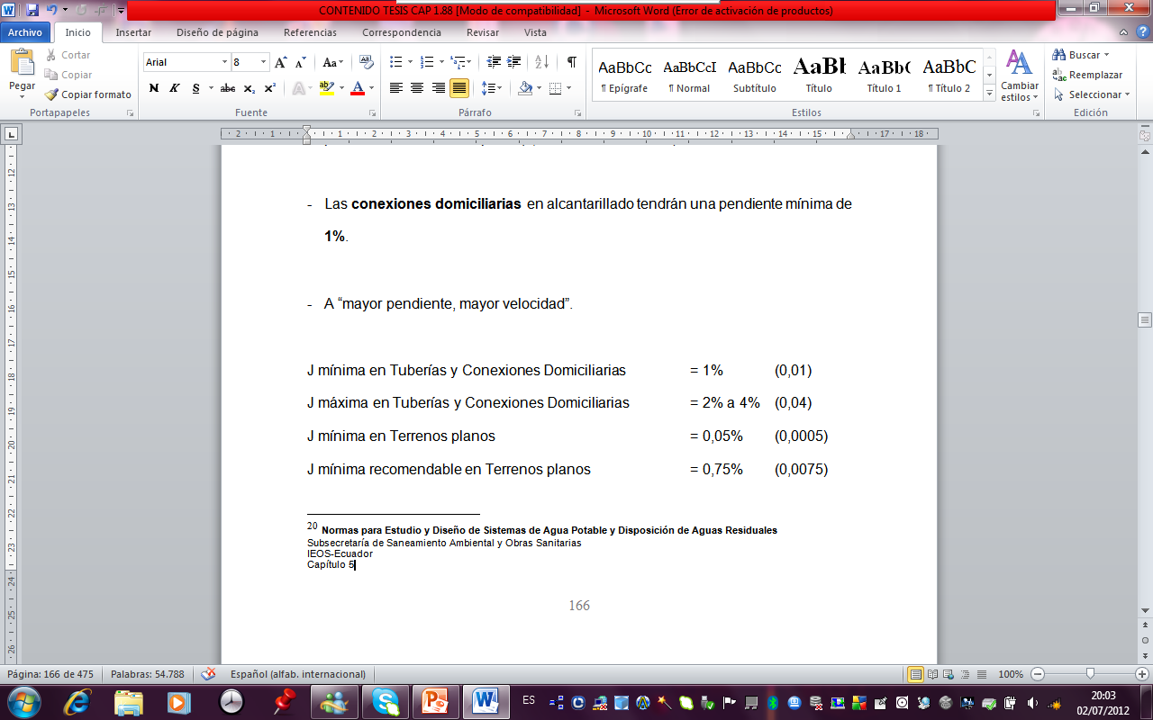
PENDIENTES (J): Deben evitarse:
Cambios bruscos de pendientes,
Asentamientos de depósitos
Erosión → Mantener Vel. satisfactoria de escurrimiento

Slide 70
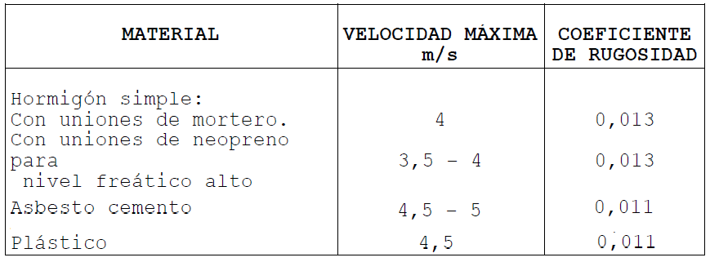
VELOCIDADES MÁXIMAS Y MÍNIMAS
Para el proyecto tomaremos:
Material = PVC
V mín. a tubo parcialmente lleno = 0,3 m/s
V máx. a tubo parcialmente lleno = 6,0 m/s
Coeficiente de Rugosidad Manning n = 0,011.
Fuente: Normas de Saneamiento Ex - IEOS

Slide 71
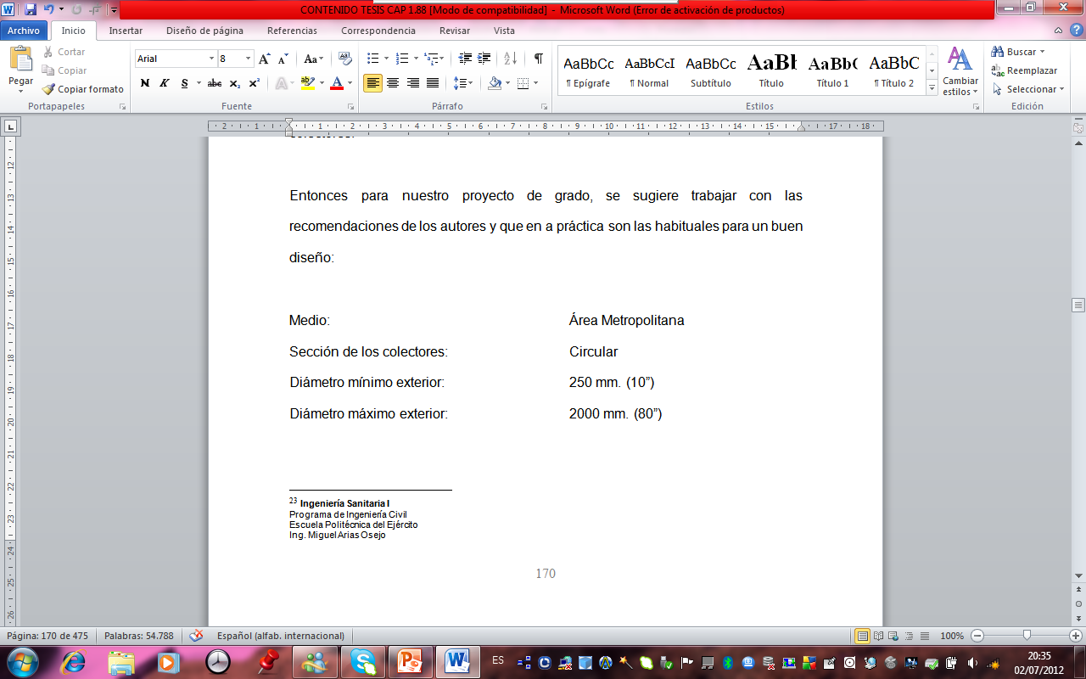
DIÁMETROS:

Slide 72
  UBICACIÓN Y PROFUNDIDAD MÍNIMA DE COLECTORES:
Localizar las tuberías en el eje vial de las calles.
Si el terreno es inclinado, ponerlas junto a la acera del lado mas bajo.
Según Diámetro, tipo de tubería, tipo de suelo, Nf.
Hp mín. colocación tuberías = 1 m.(100 cm)
Hp máx. colocación tuberías = 5 m.(500 cm)

Slide 73
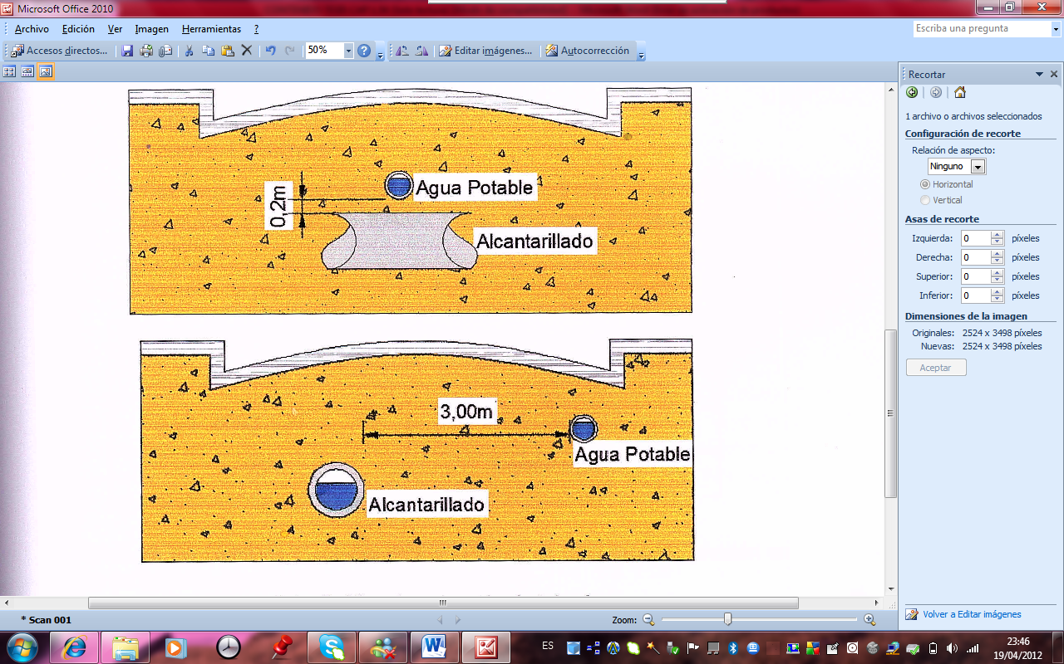
Profundidad de las Tuberías
Localización Tuberías entre Sistemas de Alcantarillado y Agua Potable

Slide 74
ESTRUCTURACIÓN DEL S.A
Drenajes Domésticos
Atarjeas Domésticas
Laterales
Subcolectores
Colectores
Emisarios, Alcantarilla Maestra

Slide 75
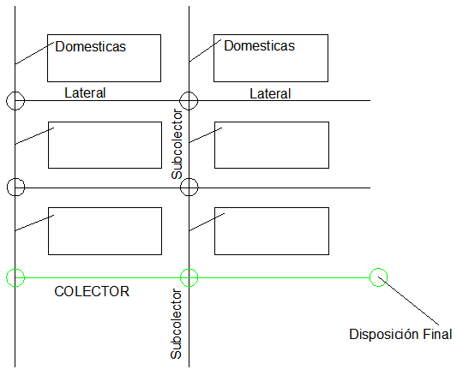

Slide 76
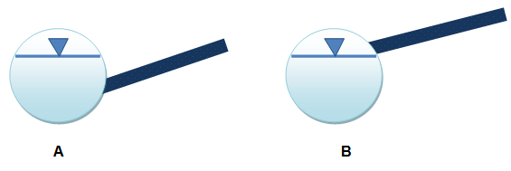
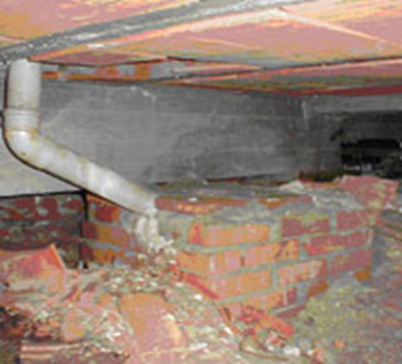
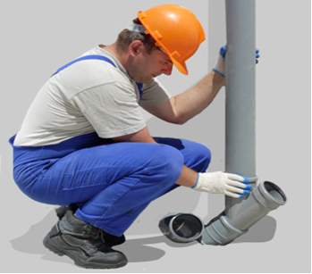
Conexiones domiciliarias
Unen las cajas de revisión y la alcantarilla.
> Presión

Slide 77
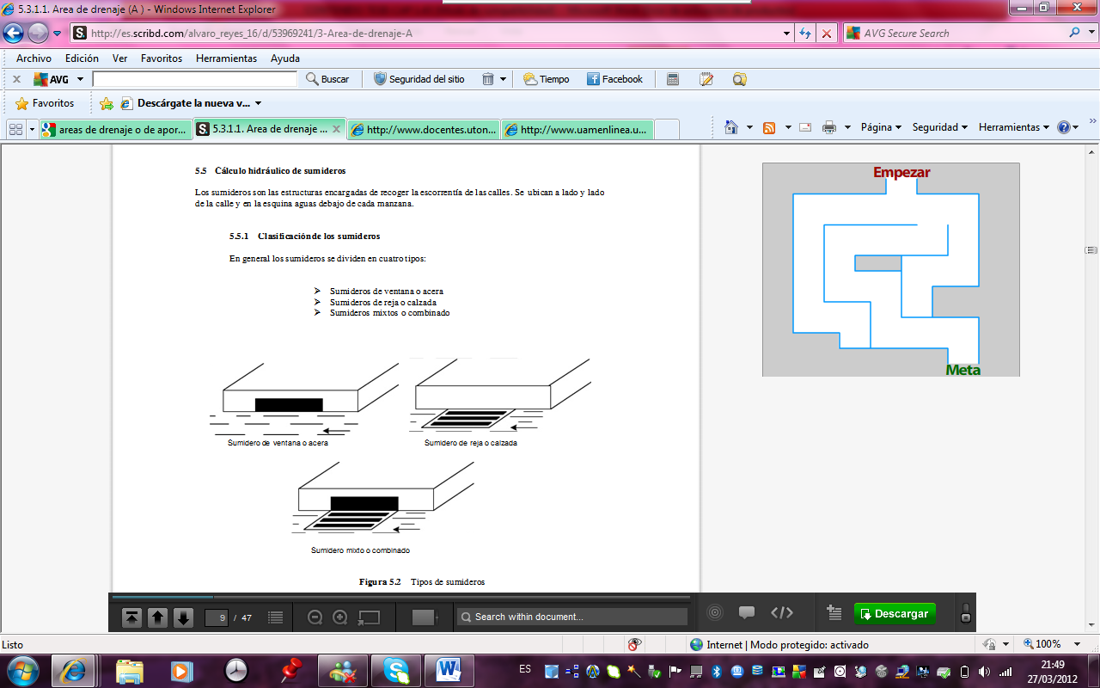
Sumideros de aguas lluvias
Dispositivos a los cuales fluye el escurrimiento superficial que corre por las cunetas y pasa a la alcantarilla; deben estar conectados directamente a los pozos de registro.
Los sumideros, generalmente son ubicados en las esquinas y solamente cuando son necesarios, a mitad de la cuadra.

Slide 78
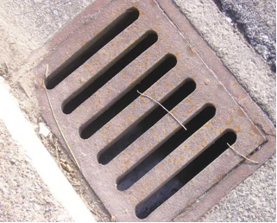
Para nuestro diseño → rejillas o calzada (hundidos), de hierro fundido (0,30x0,46x0,60) m., ubicados cada 80 m. de longitud de calle y uno en cada esquina; ya que son eficientes para tráfico lento y no tienen mucho problema con la obstrucción de basura como los de acera a nivel.

Slide 79
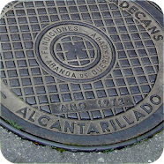
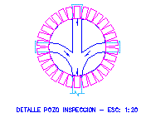
Pozos de revisión y de caída
Son accesos al S.A para propósitos de inspección o mantenimiento.
D inf min. = 1,00 m.
D sup min. = 0,50 a 0,60 m.
La tapa debe ser de hierro fundido y nunca de concreto, redonda o cuadrada.

Slide 80
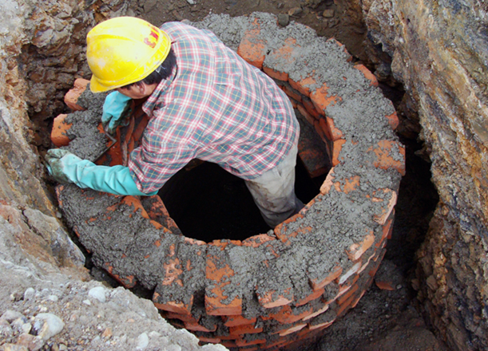


Slide 81

Ubicación de Pozos de inspección:
Al inicio de los tramos de cabecera.
Cambios de dirección, sección de tubos, pendientes fuertes.
Intersecciones de las calles y/o esquinas.
Dist = 100 m. máx. (RAZONES)

Slide 82
PARA LA CONSTRUCCIÓN

Slide 83

UNIONES, TRANSICIONES Y SIFONES
Uniones y Sifones = PVC → Evitar las transiciones y malas adherencias entre diferentes materiales y las fugas.
Prevenir depósitos en el sifón Vmin= 0,8 m/seg
TRAMPA DE GRASAS Y ACEITES
Aguas negras con grasas (Restaurantes, lavadoras de autos, mecánicas)
NO NECESARIO EN NUESTRO PROYECTO POR CARECER DE ESTABLECIMIENTOS

Slide 84
5. DISEÑO DE LA RED
1.- Ubicación pozos de revisión.
2.- Longitud tuberías.
3.- Sentido de flujo
4.- Áreas de aportación
5.- Caudales pluviales y sanitarios para cada tramo
6.- Ingreso de datos hidráulicos al SewerCad
7.- Condicionantes para la Corrida: Determinación V, J, Hp y Capacidad de las tuberías.
8.- Condicionantes para la Corrida: Determinación D (mm).
9.- Secuencia a las Redes del programa.
10.- Perfiles longitudinales de cada calle.
11.- 3ºer Filtro Chequeo datos hidráulicos en cada perfil: Capacidad de las tuberías, D, J, V y Hp.
12.- 4ºto Filtro Traslado de perfiles al AutoCAD y Configuración para el Plotter.

Slide 85
  3) Sentido de flujo
  Dirección en la cual fluye o fluirá el agua y los sólidos dentro del S.A.C; va de una cota superior hacia la inferior, debido a que no se trabaja a presión cuando es alcantarillado, y se debe diseñar en lo viable para la gravedad dada por las condiciones topográficas del lugar, salvo algunas excepciones como contrapendientes: debido a que existen calles sin salida (cucharas).
  De acuerdo al sentido de flujo final del proyecto, se han definido el número de descargas, siendo en total 15 sitios.

Slide 86
  4) Áreas de aportación
  Las áreas de aportación se calcularan directamente desde los planos topográficos siempre y cuando la pendiente < al 5%; como es el caso de nuestro proyecto.
  Si son áreas de drenaje en forma cuadrada, se obtiene trazando las diagonales entre los pozos de revisión.
  En caso de ser rectangulares se trazan diagonales a 45º, formando áreas triangulares y rectangulares al contorno de las tuberías.

Slide 87

A drenaje total = 60, 168 Há
HOJA DE CALCULO
IR

Slide 88
Programa SewerCad V 5.0 - Manual de usuario e ingreso de datos para crear el Proyecto
Requiere información:
Ubicación de los pozos,
Longitud de tuberías,
Caudales pluviales y/o sanitarios,
Diámetros,
Velocidades,
Pendientes,
Profundidades y
Capacidad de las Tuberías

Slide 89
Datos que proporciona:
Los Perfiles longitudinales → cada calle
Formando redes de hasta 26 pozos y 25 tubos; debido a que el SewerCad no permite redes de más pozos o tubos.
Se definieron 23 redes.
IR

Slide 90


Ingreso al Programa
    Crear un Proyecto
PASO 1: Abro el SewerCad File /clic en Create New Project.

Slide 91

Paso 2: Ingreso de Información General de identificación del proyecto…/Next

Slide 92

PASO 3: Escogemos la Formula de Manning puesto que para los sistemas de alcantarillado no es conveniente es trabajar con tuberías a flujo lleno; sino más bien parcialmente lleno

Slide 93

Paso 4: Otra característica de este programa es que trabaja con una versión autónoma o con una versión de AutoCad

Slide 94

Paso 5: Elegimos los Prototipos: Para lo que elegimos en este caso, Tuberías a Gravedad.
Gravity Pipe/Finished.

Slide 95



Slide 96

Paso 2: Editamos la información de los pozos:
Doble clic sobre el pozo /General
/(Label), Número de Pozo de acuerdo a la numeración colocada en nuestros planos y hoja de Excel.
/(Ground Elevation), Cota de las curva de nivel del Proyecto Vial en las cual está ubicado cada pozo en m.s.n.m. …/Ok

Slide 97

Paso 3: Editamos la información de las tuberías:

Slide 98

/Ok… y finalmente obtenemos algo como esto:

Slide 99

  Caudales de diseño para los tramos
Para el Caudal Sanitario Qs (l/s) aplicamos la fórmula ya mencionada anteriormente:

Slide 100

Paso 1:
Doble clic en el pozo en el que queremos ingresar el caudal/ Loading/ Add/ Unit Load/ Unit type Count/ Ok.

Slide 101

Paso 2: Creamos una Carga.
carga de 1 lt/seg. que será un factor de multiplicación que nos va a permitir llegar a tener la carga deseada.
/Clic en la librería de comandos.

Slide 102


/Loading, /Esribimos en el recuadro “Label” el nombre que le daremos a nuestra carga “CARGA (Factor)”

Slide 103

Este procedimiento se vuelve a repetir para todos los pozos, excepto para el Pozo Final de cada red; ya que a este no se le debe asignar ninguna carga para que actúe como punto de descarga.

Slide 104


  Condicionamientos para la corrida del Programa
Activamos el ícono “Part Full Design?”, para ingresar la capacidad máxima recomendable de las tuberías cuando trabajan a flujo parcialmente lleno y colocamos el valor; en nuestro caso es 80%.

Slide 105


Paso 3: Considerar que la tubería que entra al pozo debe estar 3 cm. más arriba de la tubería que sale del pozo; para garantizar su aireación:
/Gravity Structure /Matchline Offset… y dentro de este recuadro ingresamos 0,03 m. /Close.

Slide 106

Diámetros Comerciales para tuberías de PVC para Alcantarillado

Slide 107

Diámetros Comerciales para tuberías de PVC y anchos de zanjas para Alcantarillado
Cabe recalcar que solo en el Primer Tubo se debe realizar este procedimiento, y que el programa inmediatamente seleccionará un diámetro adecuado en los demás tramos que conforman las Redes de manera automática.
Fuente: Página web Plastigama

Slide 108

Paso 1: Con el valor mínimo definido para las tuberías de la Red, realizamos lo siguiente:
/ Clic en el primer tubo, hasta que aparezca la ventana Gravity Pipe.

Slide 109

Paso 2: Corremos el programa:
/Clic en Go /Activo el diseño en “Design?” /... y antes de correrlo chequeo nuevamente dando clic en Check Data.

Slide 110



/Cierro la ventana que aparece a continuación, y nuevamente en la pantalla principal del SewerCad.. /Clic sobre ícono “Profile” señalado con cuadro negro:

Slide 111


/Selecciono los tramos pertenecientes a la misma Calle (Huancavilca).. / Clic derecho sobre lo selecto y aparece DONE.

Slide 112

Paso 3: Escalamos el Dibujo:
/Scale Horizontal 1 mm → (100 mm)
/Scale Vertical 1 mm → (10 mm)

Slide 113
Secuencia de las Redes en el Programa
Paso 1: Se determina de acuerdo al sentido de flujo para orientar hacia donde va dirigida la descarga y se toman los valores de cauda (Q) y cota menor (Dn) de cada red involucrada.
RED 1
RED 5
RED 2

Slide 114

Ej: La Unión de la tubería de la Red “5” al pozo 004, con la Red “1” del pozo 004; ambas redes se unen al mismo pozo 004, esto para que el agua salga a través del pozo final de la Red “2”.
Para lo cual se toman los valores de los (Q) y (Dn) de la tubería de la Red “5” que se dirige al pozo 004.
Q Red “5” = 594, 2 l/s
Dn Red “5” = 2501, 76 m.

Slide 115


Slide 116


Paso 2: Después de conocer los datos de (Q) y (Dn), de ambas redes, tomamos ahora los de la Red “1”, que también desemboca en el pozo 004.
Q Red “1” = 439,02 l/s
Dn Red “1” = 2501, 85 m

Slide 117

Paso 3: Abrimos ahora la Red “2” y observamos que el pozo inicial de la misma corresponde al mismo 004.

Slide 118


Entonces; para ingresar a este pozo los datos tomados de (Q) y (Dn) de las anteriores Redes “5” y “1” hacemos lo siguiente:
/Doble clic en el pozo 004 /nos dirigimos a la pestaña Loading / Add / Unit load – Unit Type & Count / Ok.

Slide 119


En el recuadro Loading Unit Count agregamos a los caudales (Q) acumulados de las redes “5” y “1” dirigidos hacia el pozo 004, uno a la vez.
Q Red “5” = 594, 2 l/s
Q Red “1” = 439,02 l/s

Slide 120


Slide 121

Paso 4: Ingresamos datos de las Dn de la Red “5” y “1”, escogiendo entre estos el menor valor de cota de todos.
Dn Red “5” = 2501, 76 m.
Dn Red “1” = 2501, 85 m.

Slide 122

Este proceso se debe repetir cuantas veces sea necesario para las otras redes del proyecto a las que se las tenga que dar secuencia.

Slide 123
Paso 3: Chequeo de J, V y Hp.
3ºer Filtro
En las pantallas del SewerCAD ya podemos además observar los resultados de:
V, J y Hp en cada calle → Verificar que los valores se encuentren dentro de los rangos recomendados y de lo constructivamente óptimo.

Slide 124



Traslado de los perfiles al AutoCAD y Configuración para el Plotter.
Paso 1:
4ºto Filtro / File / Export to DXF…

Slide 125


Paso 2:
/ AutoCAD→/ Insert / Bloque / Examinar /→/ Escojo el nombre del archivo que guardamos / Cambio la extensión a tipo DXF / Abrir→/ Activo la ventana de Descomponer / Aceptar:

Slide 126


Paso 3: 5ºto Filtro
Verificar las escalas

Slide 127

Se convierte en un archivo editable, de AutoCAD

Slide 128

Resultados (Datos hidráulicos del diseño)

Slide 129

6. TRATAMIENTO Y DESCARGA
Descripción de las Condiciones de Descarga
Según sentido de flujo → 15 puntos de descarga:
9 Descargas hacia el Río Quebrada Santa Isabel
3 Descargas hacia el Río Quebrada La Balbina
3 Descargas hacia el Río Capelo

Slide 130

Parámetros de Selección del Tratamiento adecuado
Aguas del Río Capelo – Parroquia San Pedro de Taboada
    Características del agua a tratar
Rumiloma y Parte de Fajardo no existen industrias
50% de carbohidratos
40% de proteínas
10% de grasas Limites
Sólidos totales = 1700 mg/l (1500mg/l)
Dureza total (CaCo3) = 600 mg/l ( 500 g/l)
pH = 6,5 a 8.15 (9,2)
Valores no exageran límites permisibles de aguas negras → NO REQUIEREN Tratamiento avanzado.
Tratamiento primario reduce 90% el material flotante, 65% en sólidos suspendidos y 35% en reducción de la DBO.
Fuente: Apuntes Sanitaria II e Ingeniería Ambiental del Ing. Edgar Carvajal

Slide 131

Disponibilidad de Espacio
Limitaciones de espacio y topografía del terreno →15 descargas
Irracional la construcción de15 plantas de tratamiento.
Tratamiento menos complejo y menos grande.
Adecuado en dimensiones, servicios y funcionalidad
Satisfacción a toda la comunidad cumpliendo con las necesidades.
Tipos de Tratamiento

Slide 132
Descripción del Tratamiento
Tanque Séptico dispositivo en forma de cajón, enterrado y hermético; considerado como obra sanitaria más utilizada para el tratamiento primario de las aguas negras.
Una de las condiciones básicas que se debe considerar es que el sistema tiene que ser separado, es decir solo existen aguas negras.
El tanque séptico debe cumplir las siguientes funciones:

Slide 133
Separa sólidos de la parte líquida y almacenarlos adecuadamente.
Separar los compuestos que tienen menor densidad que el agua (grasas, jabón, etc.)
Proveer digestión a la materia orgánica.
Permitir la descarga de líquidos clarificados y depurados.
^{Manual de Fosas Sépticas.}
http://es.scribd.com/doc/63597268/Manual-de-Fosas-Septicas

Slide 134
Funcionamiento
Aguas residuales de subcolectores llegan hasta Colector → Separadores → Tanque séptico → Descarga.
“Separador de caudales”:
Elemento que divide parcialmente los caudales diluidos; el caudal desviado (Sanitario diluido) se descarga al S.A barrial, y el caudal pluvial se desvía hacia río (Cuerpo Receptor).
Canaliza10% tubo de D menor (200 mm.) → Tanque Séptico
90% tubo D similar al del colector final →Descarga

Slide 135
Tiempos entre 9 y 12 h. da un tratamiento satisfactorio, luego de ese periodo de tiempo estas aguas pasen a ser una solución BUFFER (Solución No Contaminante), no contiene ningún vacilo o bacteria peligrosa para la salud humana.
Para nuestro proyecto = 6 horas, Las aguas negras pueden ser ya una solución Buffer, aunque:
Más tiempo el agua residual sea retenida dentro de las cámaras, esta será mejor tratada

Slide 136


Slide 137
Bases de diseño del Tratamiento
El volumen Tanque Séptico se calcula considerando el Q más crítico, el Q máx. instantáneo
Para nuestro proyecto → Tipo
El tiempo de retención adoptado es 6h., ya que los caudales sanitarios no son muy excesivos.
Relación largo y ancho - Rango de 2 a 7
7 mayor depuración

Slide 138

Procedimiento de Cálculo
Qs total (promedio) de todos las descargas, Red # 8 = 0,8 lt/seg en el pozo No. 016.
Qs=2,88 m3/h
V = Qs∗T
V=17,28 m3
h= 3,35 m
a= Largo tanque séptico
b= ancho tanque séptico

Slide 139
V = a∗b∗h
V = 3b∗b∗h
V = 3b²∗h
17,28 m3 = 3b²∗3,35 m
17,28 m3 = 10,05 m b²
b² = 1,72 m²
b = 1,31 m
b ≈ 1,40 m
a = 4,20 m

Slide 140
Espacio libre sobre el líquido = 20 % de la altura, entonces:
h total = h+0,2∗h
h total = 3,35+0,2∗3,35
h total = 4,02 m.
h total = 4,10 m.
h total + cajón = 4,10 m + 0,60 + 0,10 cm
h final = 4,80 m.

Slide 141
Rubros y Cantidades de Obra
7. EVALUACIÓN ECONÓMICA DEL PROYECTO
Presupuesto Referencial

Slide 142
CONCLUSIONES Y RECOMENDACIONES
  CONCLUSIONES
  Sin una topografía real, ningún proyecto de construcción puede realizarse o diseñarse; puesto que este es el punto de partida para conocer las condiciones del sitio de trabajo; la topografía facilitada por la DAPAC del ILMCR no fue útil para elaborar el Nuevo S.A.C y tuvo que corregirse en su totalidad; ya que se encontraron varios errores en las cotas y curvas de nivel, de tal manera que estas parecen haber sido elaboradas a través de interpolaciones y sin depurar la fotogrametría, claramente no fueron hechas con un levantamiento topográfico; por lo que al solicitarse luego la faja al DAC, se comprobó que se utiliza la misma topografía en todo el Municipio.

Slide 143
Para corregir la topografía fue necesario realizar inspecciones en el campo y con la ayuda de programas “CAD” e “Eagle Point” se depuraron las falencias para obtener la faja definitiva.
Debido a que en el ILMCR no existen registros completos actuales de los materiales y diámetros de las tuberías de los proyectos de Alcantarillado construidos creemos indispensable llevar estos archivos a la mano para la ejecución de este proyecto; puesto que una buena planificación y actualización de las bases de datos, economiza tiempos de estudios e inspecciones; agilitando así los trabajos y costos.
Al realizar las inspecciones de campo y con los antecedentes ya mencionados, la más importante conclusión es que “Necesariamente se debe realizar el “Nuevo Diseño de A.C” y así implementar este tipo de Redes para cubrir las necesidades de salubridad, no solo de las poblaciones de Rumiloma y parte de Fajardo; sino del Cantón en general.

Slide 144
No se consideraron pérdidas de caudal en el S.A. planteado, puesto que los materiales de la red son de PVC; el cual es muy resistente y brinda buenas propiedades físicas, sobre todo ante las fugas y las infiltraciones.
Cada una de las redes creadas en el SewerCad posee un sentido de flujo uniforme, es decir; un sentido de flujo por cada Red.

Slide 145
Considerando la necesidad de implementar tratamientos dentro de la disponibilidad de espacio de nuestras poblaciones y con bajos costos operacionales, se llega a la conclusión de construir un Tanque Séptico que brinde facilidades de limpieza y cubra la demanda de salubridad de los moradores.
Fue correcta la decisión de DEPURAR datos y verificar resultados, ya que los programas son únicamente una herramienta, pero los criterios ingenieriles que se apliquen al configurar el Software deben tener fundamentos lógicos y sustentados.

Slide 146
  Recomendaciones
Para nuestro proyecto es fundamental considerar la implementación de S.A.C para evitar los problemas actuales que se tienen en el sistema existente (decadente).
En la construcción se deberán utilizar las normas vigentes y especificaciones técnicas, a in de que el proyecto cumpla con el diseño establecido.
Debido a que en el DMQ, el cual es colindante con los sectores de nuestro proyecto, existe un S.A.C, se justifica la construcción del mismo para así uniformizar los sistemas.

Slide 147
Una recomendación importante es la construcción del S.A.C se lo realice a la brevedad posible, puesto que con el paso de los años, con el aumento de la población será más complicado el problema para los trabajos de construcción ocasionando incomodidades en el tránsito y a los moradores de las poblaciones.
Y por último se recomienda que en el ILMCR se tengan en stock repuestos de accesorios y de colectores, para evitar contratiempos y emergencias que diariamente sufren los sistemas de alcantarillado existentes, puesto que estos en su mayoría son diseños de hace 60 años atrás y de materiales de asbesto cemento.

